Slide 1
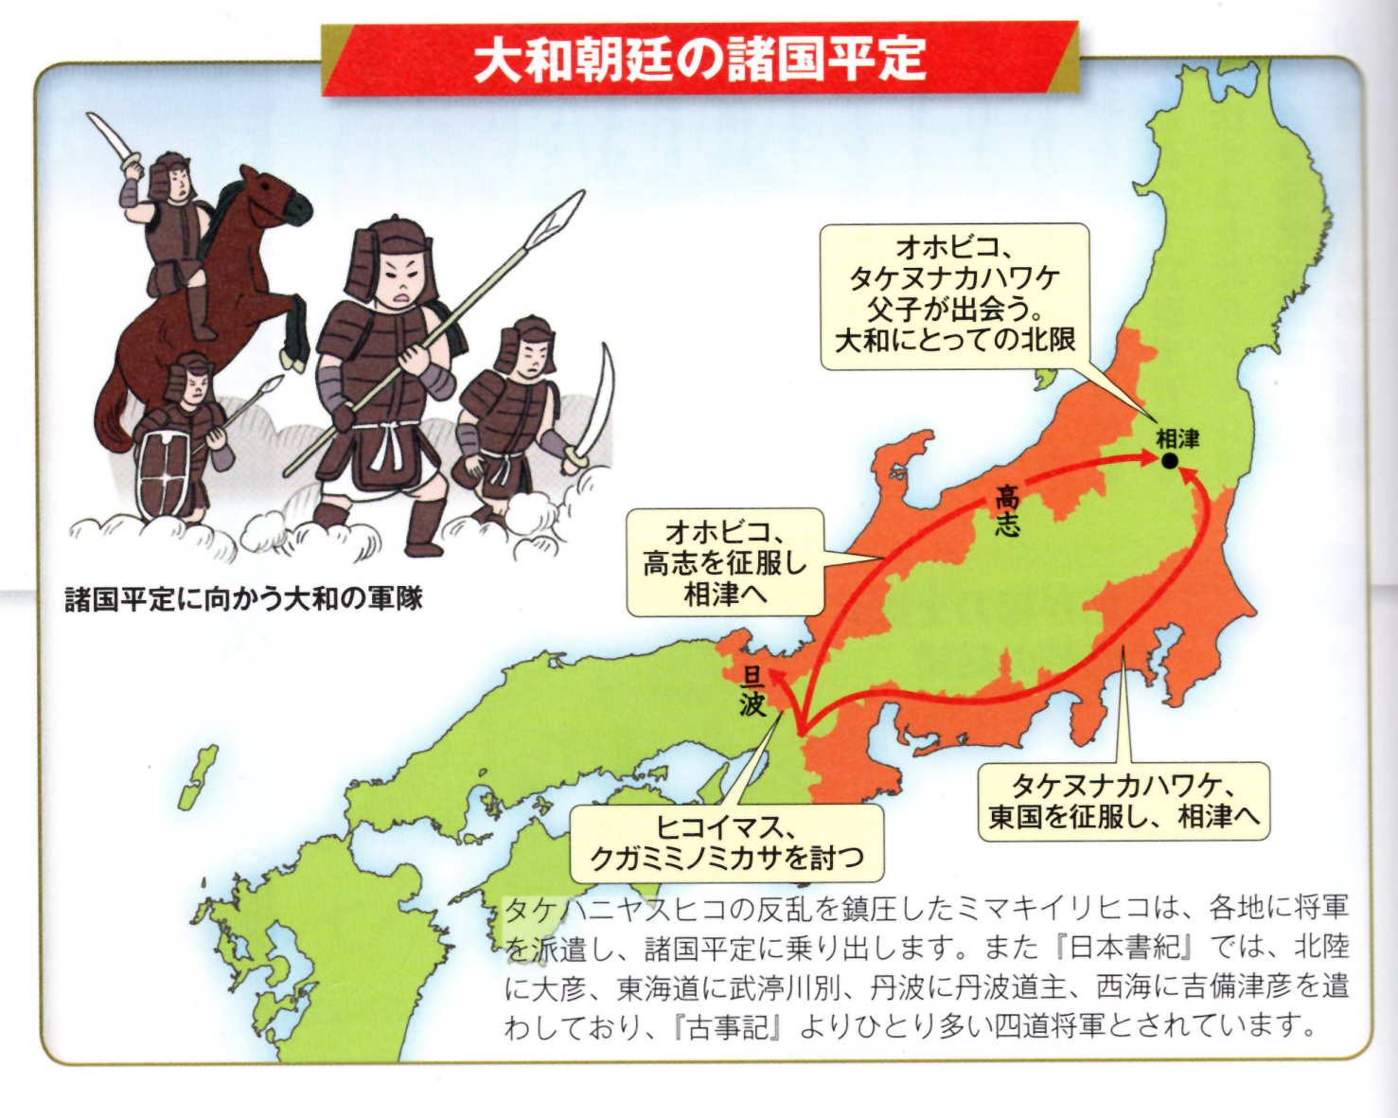
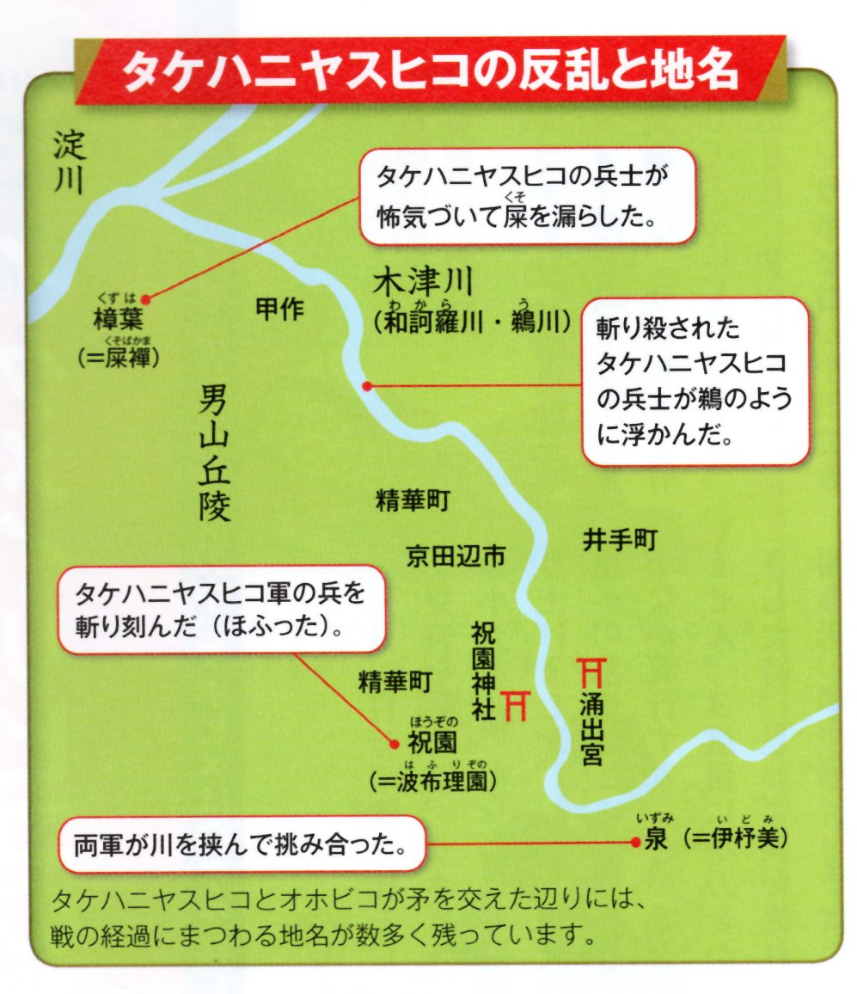
崇神
藤田
武埴安彦と吾田媛の反乱；アタヒメ、山代の女主勢力の王
神武天皇は九州から遠征し大和の葛城に王朝を開き、崇神天皇は神武の開いた王朝を倒して三輪山の麓に新しい王朝を建てました。その時破れた葛城王朝の中核となった人々は河内（大阪）や山城（京都府南部）に逃れ、再起を窺っていました。 葛城勢力の巻き返しを恐れた崇神天皇は、即位の10年後、葛城勢の鎮圧にのり出します。孝元天皇の皇子で、山城、河内を根拠地とする武埴安彦（タケルハニヤスヒコ）王と妻の吾田媛（アタヒメ）が謀反を起こそうとしているとして、配下の武将に討伐を命じます。 まず吉備津彦が武埴安彦の妻の吾田媛の軍を河内で破りました。 一方、大彦命と和邇の祖、彦国葺（ヒコクニブク）の軍は木津川を隔てて、武埴安彦に戦いを挑みました。 戦いは現在の京都府相楽郡の木津町、山城町、精華町から京田辺市を経て大阪府枚方市樟葉まで及びました。 結果として武埴安彦の軍は彦国葺の軍に破れ、三輪山麓を根拠地とする崇神天皇の政権は安定した基盤を築くことになります。（崇神が統一国家への歩みを進めた第一歩が山代の併呑!!）
『古事記』
『日本書紀』
四道将軍
四道将軍（崇神朝）
孝霊朝
吉備津日子命
吉備
大彦命
北陸
若建吉備津日子命
東海
会津で会う
崇 神 朝
武渟川別
北陸
吉備津彦命
西道
古 墳 時 代 前 期
崇神朝
大昆古命
丹波道主王命
ﾀﾆﾊﾉﾋｺﾀﾀｽ
ﾐﾁﾉｳｼﾉﾋｺ
丹波
建沼河別命
東方１２国
丹波
日子坐王
丹波
系図によると吉備津彦命は高麗天皇の皇子で、他の四道将軍とは2世代遡るため訝っていたが、『古事記』の記述は『日本書記』とはことなり、吉備津彦の吉備制圧（反乱か）は孝霊朝の事蹟としている。
出雲神宝事件（１）
大和は矢田部造の武諸隅（たけもろずみ）（矢田部は物部氏）を出雲に遣わして、出雲神宝「（熊野大社に安置していた熊野大神の神宝、勾玉、八尺瓊勾玉か）、十握剣（下掲）など」の奉献を求める。この時、神宝を管理していた出雲振根（いずもふるね）は筑紫に出掛けて留守だったので、弟の飯入根（いいいりね）が神宝を奉献する。筑紫から帰ってこれを知った出雲振根は怒って飯入根を殺す。飯入根の弟や子らが、このことを大和に訴えたので、大和は吉備津彦と武渟河別（たけぬなかわわけ）を派遣して出雲振根を誅殺する。

Slide 2
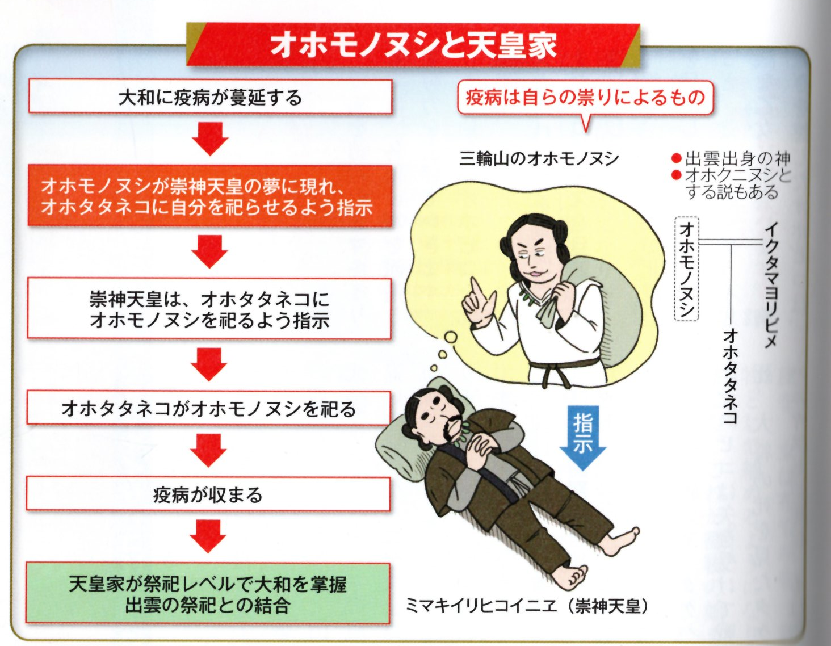
藤田
天照大神と倭大国魂の二神の祀り
崇神記によれば崇神５・６年に疫病が流行り、死亡するものが多く、百姓は流離・反逆し、世情が不安定となった。天皇は御殿に祀っていた天照大神と倭大国魂の二神を、豊鍬入姫命（とよすきいりびめ；崇神の娘）と渟名城入姫（ぬなきいりびめ；崇神の娘）とを御杖代として別々に祀ったがうまくいかなかった。神浅茅原で倭迹迹日百襲姫命が神懸かり、大物主神を祀るようにとのお告げを得、さらに、天皇と臣下が「大田田根子命を大物主神を祀る祭主とし、市磯長尾市（いちしのながおち）を倭大国魂神を祀る祭主とすれば、天下は平らぐ」という同じ夢を見たという。天皇は広く探させ、茅渟県の陶邑に大田田根子を見つけた。天皇が素生を聞かれると、大田田根子は「父を大物主大神、母を活玉依姫といいます。陶津耳の女です。」と答えている。また別に「奇日方天日方武茅渟祗の女」とも言われているとある。大田田根子を祭主として大物主神を祀り、長尾市を祭主として倭大国魂神を祀ることで、疫病ははじめて収まり、国内は鎮まった。そして、大田田根子は三輪君らの先祖であるとしている。
古 墳 時 代 前 期
大田田根子と大物主一族
大田田根子（オオオタタネコ）は、大物主の子とか４世孫とか言われている。大物主はニギハヤヒで孝霊天皇とも考えられる。ちなみに、大田田根子の和名はオオタタネコ、孝霊天皇の和名はオオヤマトネコフトニで、孝元天皇はオオヤマトネコヒコクルクニで、開化天皇はワカヤマトネコヒコオオヒヒで、ネコを共通にもつ。このことは孝霊天皇はニギハヤヒであるとの傍証とならないか。和邇氏の難波根子武振熊命は大田田根子とともに皇族以外でネコがつく数少ない例である。
（藤田）
大田田根子の系図 『古事記』
陶津耳命(ｽｴﾂﾐﾐﾉﾐｺﾄ）
｜
大物主神－－－活玉依媛 (ｲｸﾀﾏﾖﾘﾋﾒ）
｜
櫛御方命 (ｸｼﾐｶﾀﾉﾐｺﾄ）
｜
飯肩巣見命 (ｲｲｶﾀｽﾐﾉﾐｺﾄ）
｜
武甕槌 (ﾀｹﾐｶﾂﾞﾁ）
｜
大田田根子
大田田根子は大物主の４世孫で、大物主を孝霊天皇（ニギハヤヒ）と見ると武甕槌は崇神天皇のころとなり、崇神と神武を同一人物とする私見と年代的に合致する。（藤田）

Slide 3
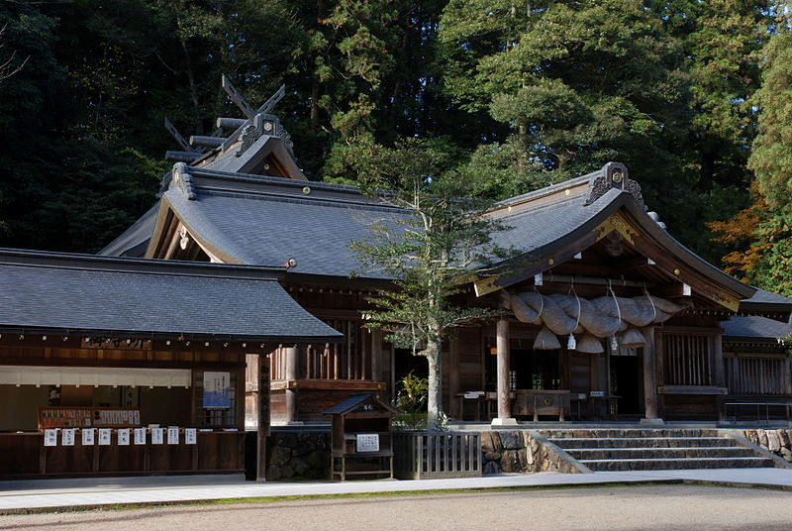
熊野大社（出雲国一宮）
藤田
熊野大社（松江市八雲町熊野）（出雲大社と共に出雲国一宮、火の発祥の神社として「日本火出初之社」（ひのもとひでぞめのやしろ）とも呼ばれ、意宇六社の一つ。紀伊国の熊野三山も有名だが、社伝によると熊野村の住人が紀伊国に移住したときに分霊を勧請したのが熊野本宮大社の元であるとしている。
祭神[は伊邪那伎日真名子 加夫呂伎熊野大神 櫛御気野命で素戔嗚尊の別名であるとする。「伊邪那伎日真名子（いざなぎのひまなご）」は「イザナギが可愛がる御子」の意、「加夫呂伎（かぶろぎ）」は「神聖な祖神」の意としている。「熊野大神（くまののおおかみ）」は鎮座地名・社名に大神をつけたものであり、実際の神名は「櫛御気野命（くしみけぬのみこと）」ということになる。「クシ」は「奇」、「ミケ」は「御食」の意で、食物神と解する説が通説である。これは『出雲国造神賀詞』に出てくる神名を採用したものであり、『出雲国風土記』には「伊佐奈枳乃麻奈子坐熊野加武呂乃命（いざなひのまなご くまのにます かむろのみこと）」とある。現代では櫛御気野命と素戔嗚尊とは本来は無関係であったとみる説も出ているが、『先代旧事本紀』「神代本紀」にも「出雲国熊野に坐す建速素盞嗚尊」とあり、少なくとも現存する伝承が成立した時にはすでに櫛御気野命が素戔嗚尊とは同一神と考えられていたことがわかる。
（Wikipedia抜粋)
弥 生 時 代 ・ 古 墳 時 代
出雲神宝事件とは日本書紀崇神六十年条に記されている。吉備津彦命と武渟川別が出雲振根を誅殺し、出雲神宝「（熊野大社に安置していた熊野大神の神宝、勾玉、八尺瓊勾玉か）、十握剣（下掲）など」を奪う事件である。出雲神宝は熊野大社に安置されていたのであるから、出雲では後世に造成された出雲大社より神格が上と考えられていた。
このことわかるように、大国主の治めていた古代出雲の征服者である天孫族のスサノオが熊野大社の祭神であるとは思えず、櫛御気野命とは大国主ではないかと思う。また、熊野は鉄鍛冶に通じるとの説があり、大国主もまた製鉄に関係していたとの説もある。また、大国主がスサノオとの抗争に敗れ、紀伊に逃れたとの神話があるように、出雲の熊野大社と紀伊の熊野三山との結びつきを暗示するのではないか？
（藤田）
熊野大社本殿
熊野は湯屋である
金屋がたたら炉の覆い屋根とするとたたら炉の中にあるのは溶けた鉄である。それを湯という。したがって金屋は湯屋（ゆや）となる。ゆやは熊野とも書かれる。熊野大社が火の発祥の神社として考えられているが、熊野神社と名のつく神社に火祭りが多い。熊野が湯屋であればその理由がわかる。
出雲とはいかなる地か。古代以来つい最近（近世）まで、我が国最大の鉄の生産地であった。日本の神々は殆ど例外なく、鉄の生産地出雲を故郷としていたのである。」その神々が鉄の生産と流通に関わっていたと考えて何の不思議があろうか。
（邪馬台国と「鉄の道」、小路田泰直）
日本の神々の総元締めが大国主の命である。したがって、出雲一宮の熊野大社の祭神、櫛御気野命（くしみけぬのみこと）はもともと大国主の命で、古代出雲がスサノオに征服され、熊野大社の祭神が入れ替わったのではないか。ちなみに、たたら炉のふいごを吹くことからきているの伊福（いふく）部氏の始祖は大国主である。
（藤田）
出雲国造
天穂日命を祖とする出雲国造（いずものくにのみやつこ）は、出雲国（現在の島根県東部地方）を上古に支配した国造。その氏族の出雲氏の長が代々熊野大社と出雲大社の祭祀と出雲国造の称号を受け継いだ。律令制度以前の国造の多くは直（あたい）の姓（かばね）を与えられていたが、出雲氏は吉備氏とともに、直より格の高い臣（おみ）の姓をもっていた。他に臣の姓が与えられたのは、葛城氏、蘇我氏、阿部氏などの中央の有力豪族だけである。そして、出雲氏は新たな国造がたつたびに官邸におもむき、自家が大和朝廷に従ったいきさつを伝える「出雲国神賀詞（いずものくにのみやつこかんよごと）を奏上していた。

Slide 4
藤田
垂仁
五大夫（垂仁朝）
彦国葺命（和邇氏の祖、和邇氏系図参照）、武渟川別(阿倍氏の祖)、大鹿嶋(中臣氏の祖)、十千根(物部氏の祖)、武日(大伴氏の祖)
出雲神宝事件（その２）
出雲の神宝については、垂仁二十六年条にも、物部十千根（もののべのとうちね、垂仁朝の5大夫の一人）に、神宝を調査させる話が出てくる。
大伴氏の始祖とされる武日（たけひ）命は、仁朝の五大夫の一人である。武日命は次の景行朝ではその４〇年（現在の年数に換算すると景行即位後１０年）に倭建命の東征に従軍し、その帰路に甲斐国酒折宮で「靭（大伴）部（ゆげいのとも）」を賜ったと『日本書記』にある。倭建命は伊勢で薨じたが、武日命は無事に大和に帰還したと思われる。
武日命の弟に乎多底命も倭建命の東征に従いて、遠征先の陸奥国に留まって蝦夷に引き続きあたり、靭大伴部などの祖とされる。武日命の子孫に陸奥方面に大伴氏の一族と称するものが多い。
（古代氏族の研究④ 大伴氏 宝賀寿男）
狭穂彦王の叛乱
狭穂毘売は垂仁天皇の皇后となっていた。ところがある日、兄の狭穂毘古に「お前は夫と私どちらが愛おしいか」と尋ねられて「兄のほうが愛おしい」と答えたところ、短刀を渡され天皇を暗殺するように言われる。妻を心から愛している天皇は何の疑問も抱かず姫の膝枕で眠りにつき、姫は三度短刀を振りかざすが夫不憫さに耐えられず涙をこぼしてしまう。目が覚めた天皇から、夢の中で「錦色の小蛇が私の首に巻きつき、佐保の方角から雨雲が起こり私の頬に雨がかかった。」これはどういう意味だろうと言われ、狭穂毘売は暗殺未遂の顛末を述べた後兄の元へ逃れてしまった。
反逆者は討伐せねばならないが、天皇は姫を深く愛しており、姫の腹には天皇の子がすくすくと育っていた。姫も息子を道連れにするのが忍びなく天皇に息子を引き取るように頼んだ。天皇は敏捷な兵士を差し向けて息子を渡しに来た姫を奪還させようとするが、姫の決意は固かった。髪は剃りあげて鬘にし腕輪の糸は切り目を入れてあり衣装も酒で腐らせて兵士が触れるそばから破けてしまったため姫の奪還は叶わない。天皇が「この子の名はどうしたらよいか」と尋ねると、姫は「火の中で産んだのですから、名は本牟智和気御子とつけたらよいでしょう」と申し上げた。また天皇が「お前が結んだ下紐は、誰が解いてくれるのか」と尋ねると、姫は「旦波比古多多須美知能宇斯王に兄比売と弟比売という姉妹がいます。彼女らは忠誠な民です。故に二人をお召しになるのがよいでしょう」と申し上げた。そうして炎に包まれた稲城の中で、狭穂毘売は兄に殉じてしまった。
古 墳 時 代 前 期
倭姫命
倭姫命（やまとひめのみこと。生薨年不明）は、『記紀』に伝える古墳時代以前の皇族。第11代垂仁天皇の第4皇女。母は皇后日葉酢媛命。
第10代崇神天皇の皇女豊鍬入姫命の跡を継ぎ、天照大神の御杖代として大和国から伊賀・近江・美濃・尾張の諸国を経て伊勢の国に入り、神託により皇大神宮（伊勢神宮内宮）を創建したとされる（御杖代は依代として神に仕える者の意味であるが、ここでは文字通り「杖の代わり」として遷幸を助ける意味も含まれる。ちなみに、倭姫命が伊勢神宮を創建するまでに天照大神の神体である八咫鏡を順次奉斎した場所は「元伊勢」と呼ばれる）。後に、東夷の討伐に向かう日本武尊（尊は倭姫命の甥王にあたる）に草薙剣を与えている。伊勢では、伊勢の地に薨じ、尾上御陵（おべごりょう）に埋葬されたと伝える。伊勢の地で天照大神を祀る最初の皇女で、これが制度化されて後の斎宮となった。
誉津別命（本牟智和気（ほむつわけ）のみこと）－言葉を発するまで
『古事記』では、垂仁天皇の誉津別皇子についてより詳しい伝承が述べられている。天皇は尾張の国の二股に分かれた杉で二股船を作り、それを運んできて、市師池、軽池に浮かべて、皇子とともに戯れた。あるとき皇子は天を往く鵠を見て何かを言おうとしたので、天皇はそれを見て鵠を捕らえるように命じた。鵠は紀伊、播磨、因幡、丹波、但馬、近江、美濃、尾張、信濃、越を飛んだ末に捕らえられた。しかし皇子は鵠を得てもまだ物言わなかった。ある晩、天皇の夢に何者かが現れて「我が宮を天皇の宮のごとく造り直したなら、皇子はしゃべれるようになるだろう」と述べた。そこで天皇は太占で夢に現れたのが何者であるか占わせると、言語（物言わぬ）は出雲大神の祟りとわかった。天皇は皇子を曙立王、菟上王とともに出雲(現：島根県東部)に遣わし、大神を拝させると皇子はしゃべれるようになったという。その帰り、皇子は肥長比売と婚姻したが、垣間見ると肥長比売が蛇体であったため、畏れて逃げた。すると肥長比売は海原を照らしながら追いかけてきたので、皇子はますます畏れて、船を山に引き上げて大和に逃げ帰った。天皇は皇子が話せるようになったことを知って喜び、菟上王を出雲に返して大神の宮を造らせた。

Slide 5
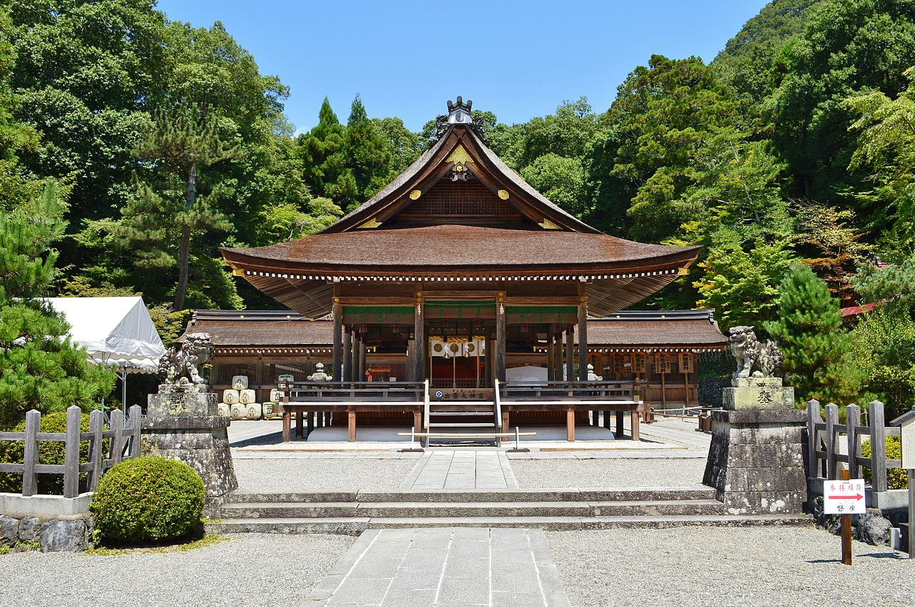
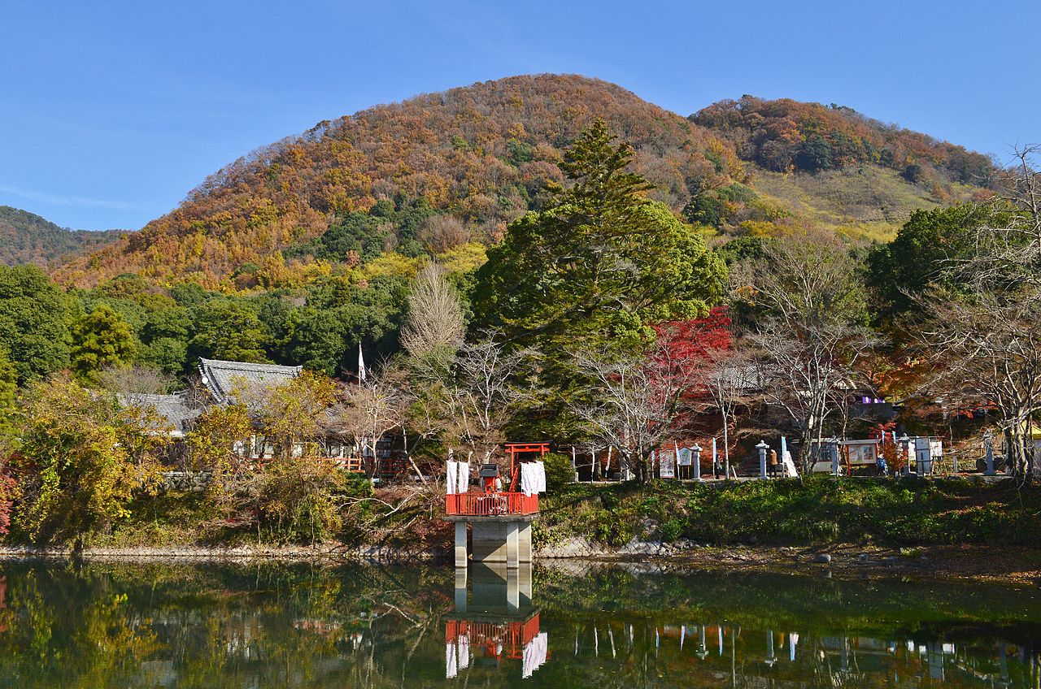
藤田
元出雲
出雲大神宮
主祭神大国主命（おおくにぬしのみこと） 出雲大神宮では、別名を「三穂津彦大神」や「御蔭大神」とする。三穂津姫命（みほつひめのみこと）は 高産霊尊の子で、大国主の国譲りの際に大国主の后となったと伝える。
亀岡盆地東部に立つ御蔭山（みかげやま。御陰山、御影山、千年山とも）の山麓に鎮座。 古くは御蔭山を神体山として祀る信仰があったとされ、社殿は和銅2年（709年）に創建されたと伝える。御蔭山から湧き出た水は幸運を呼ぶ御神水（真名井の水）とされている。
「元出雲」の別称は、出雲大社が出雲大神宮からの分霊とする社伝（後述）に由来する。いわゆる出雲大社は明治時代に至るまで「杵築大社」を称していたため、江戸時代末までは「出雲の神」と言えば出雲大神宮を指していたとされる。
（Wikipedia抜粋）
古 墳 時 代 前 期
丹波の出雲人
丹波地域の式内社の中にも出雲系の神々をまつる社の多いことが注目される。出雲大神宮は丹波の一宮として崇敬を集めている。出雲大神宮の社殿によれば、三輪との関係が深いことがわかるが、丹波に四道将軍派遣された日子座王や丹波道主自体が系譜上においては大和の三輪の北側に勢力をもった和邇氏の娘が開化天皇との間にもうけた子であり孫であったと位置づけられている。
（私の日本古代史（上）上田正昭）
出雲はスサノオの侵攻にあい、大国主（あるいはアジスキタカヒコネ）は東に逃れ、丹波および近江に遷り住んだ。その一部は伊賀や葛城にはいった。崇神東征により、大和と葛城の出雲勢力が敗退し北に向かうが、山城に至ったのが出雲族と考えられる賀茂氏で、その氏神が賀茂神社でありアジスキタカヒコネを祭神とする。賀茂氏は後背地に出雲勢力の強い丹波をひかえていたため山城に踏みとどまったと考える。
（藤田）
拝 殿 （Wikipedia)
御陰山（Wikipedia）

Slide 6
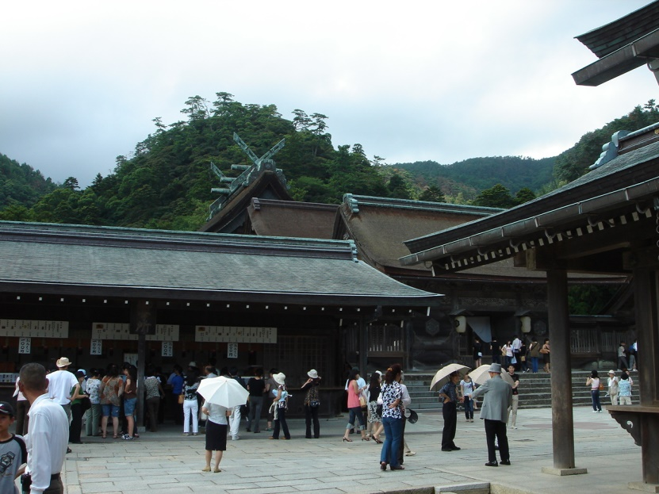
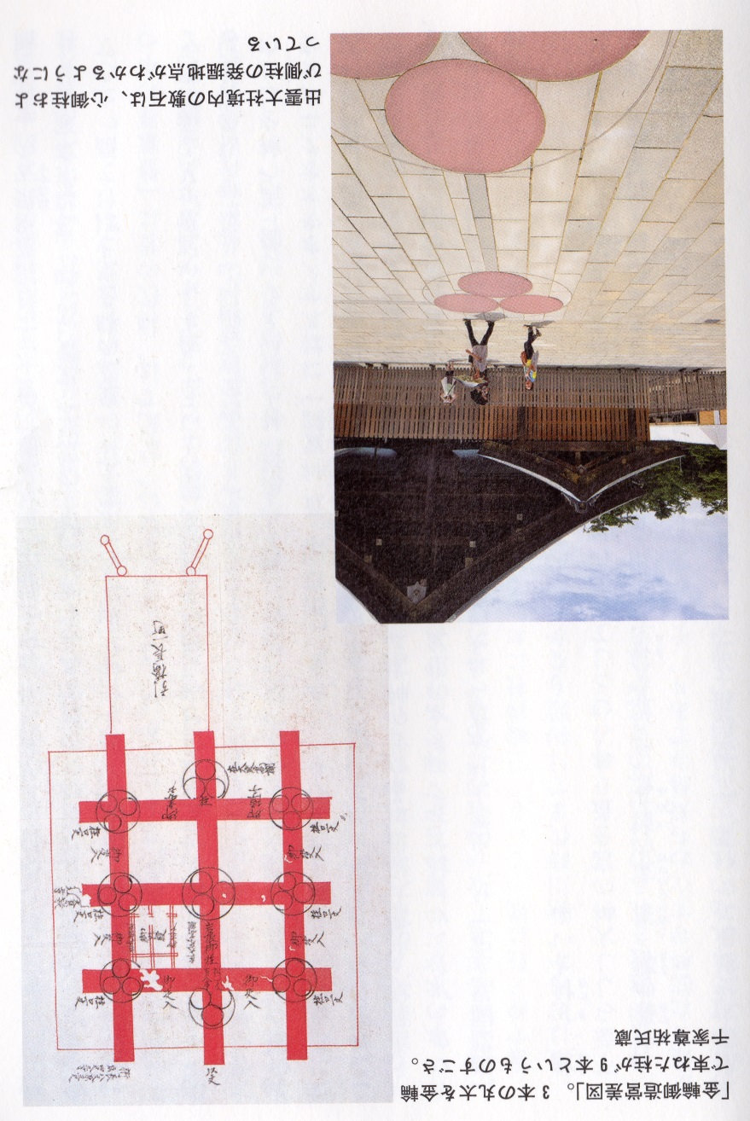
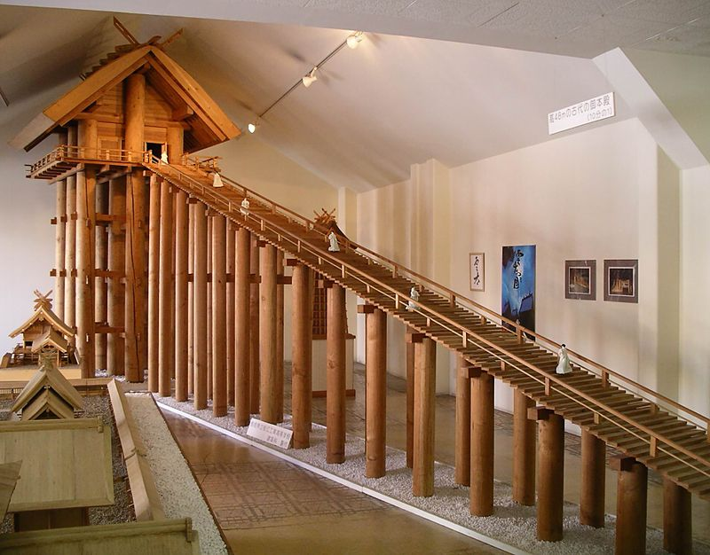
藤田
出雲大社
正式名称は「いづもおおやしろ」であるが、一般には主に「いづもたいしゃ」と読まれる。祭神は大国主大神である。二拝四拍手一拝の作法で拝礼する。明治維新に伴う近代社格制度下において唯一「大社」を名乗る神社であった。創建以来、天照大神の子の天穂日命を祖とする出雲国造家が祭祀を担ってきた。
出雲大社の創建については、日本神話などにその伝承が語られている。以下はその主なものである。
大国主神は国譲りに応じる条件として「我が住処を、皇孫の住処の様に太く深い柱で、千木が空高くまで届く立派な宮を造っていただければ、そこに隠れておりましょう」と述べ、これに従って出雲の「多芸志（たぎし）の浜」に「天之御舎（あめのみあらか）」を造った。（『古事記』）
高皇産霊尊は国譲りに応じた大己貴神に、「汝の住処となる「天日隅宮（あめのひすみのみや）」を、千尋もある縄を使い、柱を高く太く、板を厚く広くして造り、天穂日命に祀らせよう」と述べた。（『日本書紀』）
所造天下大神（＝大国主神）の宮を奉る為、皇神らが集って宮を築いた。（『出雲国風土記』出雲郡杵築郷）
神魂命が「天日栖宮（あめのひすみのみや）」を高天原の宮の尺度をもって、所造天下大神の宮として造れ」と述べた。（『出雲国風土記』楯縫郡）
崇神天皇60年7月、天皇が「武日照命（日本書紀）（建比良鳥命『古事記』））（天穂日命の子）が天から持って来た神宝が出雲大社に納められているから、それを見たい」と言って献上を命じ、武諸隅（タケモロスミ）を遣わしたところ、飯入根（いいいりね）が、当時の当主で兄の出雲振根に無断で出雲の神宝を献上。出雲振根は飯入根を謀殺するが、朝廷に誅殺されている。（『日本書紀』）
垂仁天皇の皇子本牟智和気（ほむちわけ）は生まれながらに唖であったが、占いによってそれは出雲の大神の祟りであることが分かり、曙立王と菟上王を連れて出雲に遣わして大神を拝ませると、本牟智和気はしゃべれるようになった。奏上をうけた天皇は大変喜び、菟上王を再び出雲に遣わして、「神宮」を造らせた。
（『古事記』）
659年（斉明天皇5年）、出雲国造に命じて「神之宮」を修造させた。（『日本書紀』）
伝承の内容や大社の呼び名は様々であるが、共通して言えることは、天津神（または天皇）の命によって、国津神である大国主神の宮が建てられたということであり、その創建が単なる在地の信仰によるものではなく、古代における国家的な事業として行われたものであることがうかがえる。
尚」、出雲大社の社伝においては、垂仁天皇の時が第1回、斉明天皇の時が第2回の造営とされている。
（出雲大社－Wikipedia抜粋)
古 墳 時 代 前 期
境内（千木のある建物が本殿）（光一郎撮影)
葬られた王朝（新潮社、梅原 猛）
古代の御本殿の模型（Wikipedia)

Slide 7
藤田
天照大御神（あまてらすおおみかみ）とは
京都府宮津市の籠神社の祭神であり、海部氏の祖神彦火明命のまたの名は、天照國照彦火明命、天照御魂命神というから、アマテルというのはもともと男性神格といえる。豊受大御神は籠神社奥宮天真奈井神社で主祭神とされている。この神社にある磐座の主座は豊受大神で、またの名を天御中主神、国常立尊であり、宇宙根源の大元霊神で、五穀農耕の祖神であり、また、水の徳が顕著で生命を守るとある。また、同じく磐座西座には、天照大神、伊邪那岐大神、伊邪那美大神とある。その後、天照大神は豊受大神に因んだ女性神格をもった皇祖神として崇められ、天照大神は伊勢神宮の内宮に、豊受大神は外宮に祭られた。このことと伊勢神宮の外宮先祭という外宮を内宮より重んじるという慣習と関連していると思われる。ちなみに伊邪那岐と伊邪那美（新羅伊西国の男と女を意味するという説がある）は天の橋立を伝って降臨し、のち近江（多賀）に遷ったとされる。多賀大社の祭神は伊邪那岐と伊邪那美である。
卑弥呼とその姪である台与は、彦火明命あるいは豊受大神の血筋および大国主の血筋を引いていると考える。というのは、卑弥呼と台与を習合させているアマテラスを伊勢に祭ったのは丹波道主の孫にあたる丹後に縁の深い倭姫命である。そして、籠神社は元伊勢と呼ばれる。また、卑弥呼が大和の纏向に行く前は、近江の伊勢遺跡にいたと考えられ、台与は近江の豊郷（トヨサト）近傍の稲部遺跡にいたと思われる節がある。
天照大神の弟神はスサノオであり、その妻は櫛稲田姫である。スサノオは新羅から北九州（ないし出雲）への侵攻に際し、ヤマタノオロチ（大国主か）を退治したことになっている。櫛稲田姫は櫛田宮（佐賀県神埼町の吉野ヶ里付近）の女神で、後に伊都国の櫛田神宮に遷ったと考えられ、櫛稲田姫がマナテラスではないかという説もある。またアマテラスの妹姫とされる稚日女命は和歌山県葛城町の丹生都比売神社の祭神の丹生都比売大神であるとの説もある。
ところで、伊勢から紀ノ川河口の間の中央構造線沿いには水銀鉱床群があり水銀朱を産する。大和と伊勢の水銀朱の大産地はそれぞれ伊勢神宮と日前国縣神宮（丹生都比売神社近辺）が中央構造線の東西の端に鎮座している。また、舞鶴市に丹生神社があり、往古よりこの地は水銀の産地として名高い。したがって、アマテラスに関連する豊受大神と稚日女命は水銀朱の産地と関係付けられる。
さらに、『古事記』や『日本書紀』の編纂が、天武天皇の命により行われ、さらに天武天皇の崩御後、即位した持統天皇は、天武天皇の政策を引き継ぎ、完成させたもので、当然、 『記紀』の編纂にも持統天皇の意向が影響していると思われる。最高神、天照大神は、女帝の持統天皇の反映ともとることができる。
以上を鑑みると天照大神とは、櫛稲田姫、豊受大神、卑弥呼を台与を集合し、さらに持統天皇を反映させ、皇統の最高神として祀り上げられたものと解する。
（藤田）
伊勢にまつわる話
１．伊勢神宮の伊勢は、イザナギ・イザナミの故国、南韓の伊西国の伊西に因むものであるとの説がある。イザナギ・イザナミは、まず丹後に渡来したのち近江に入り多賀に落ち着いた。それ故、丹後の籠神社 は元伊勢と呼ばれ、多賀の南の古代遺跡が伊勢遺跡と呼ばれる。
２．海抻族の和邇氏は奴国の嫡流で、奴国が伊都国に圧倒された折、丹後に遷ったと考えられる。猿田彦もまた海抻族であった。和邇氏は丹後より近江の湖西に遷り、そこを根拠地とした。猿田彦は湖西の白鬚神社の祭神であり、また伊勢神宮内宮の近くには猿田彦神社（さるたひこじんじゃ）がある。このことから、猿田彦もまた和邇氏および伊勢と関係が考えられる。
３．製鉄集団の和邇氏の勢力が及んだ近江の湖西は、伊勢国の南半から志摩国にかけての伊勢神宮周辺や、元伊勢の所在する丹波地域とともに弥生時代の祭祀遺物とされる銅鐸の非出土地域となっている。
４．大国主を血筋で、和邇氏の巫女と考えられる卑弥呼は近江の伊勢遺跡から大和の纏向遺跡に遷し、和邇氏とニギハヤヒと共に邪馬台国を立てたと思われる。
５．伊勢神宮の内宮は卑弥呼と見なされるアマテラスオオミカミを祀り、また外宮には丹後の比治の真奈井（ひじのまない）にいる御饌の神、豊受大神、等由気太神（とゆけおおかみ）を祀っている。
６．伊勢神宮外宮の主祭神の豊受大神は、元伊勢籠神社から遷ったと見なされている。豊受大伸の別名と考えられるウカノミタマを祀る小津神社が滋賀県守山市にあり、同市に弥生時代後期の伊勢遺跡があることとの関連性が注目される。
（藤田）
古 墳 時 代 前 期

Slide 8
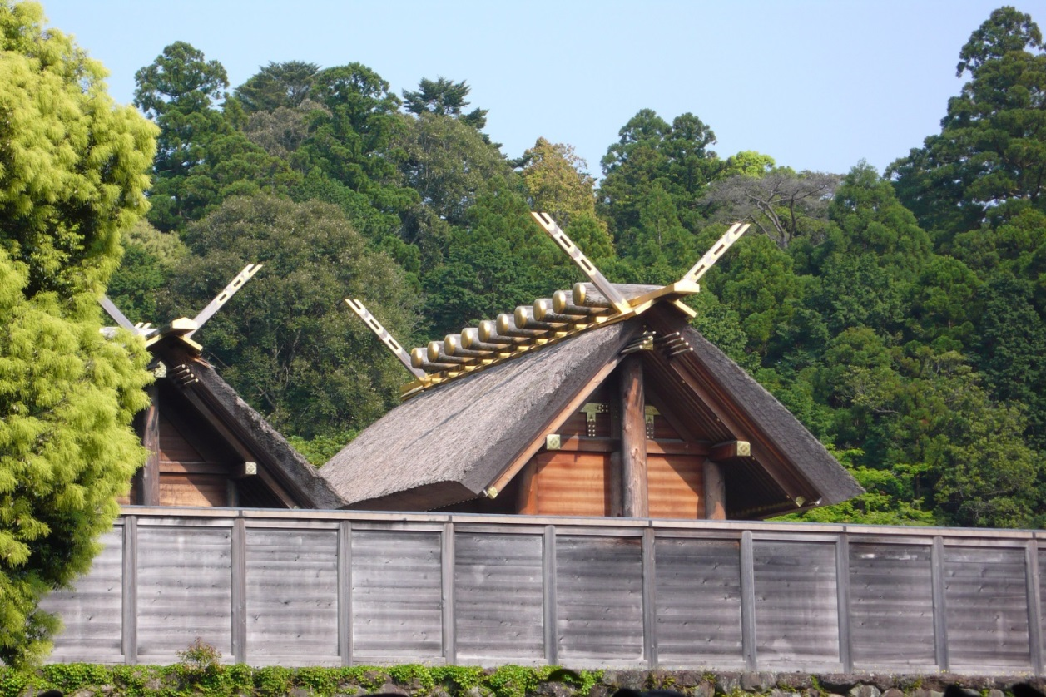
伊勢神宮―Wikipedia抜粋
藤田
伊勢神宮には、太陽を神格化した天照坐皇大御神（天照大御神）を祀る皇大神宮と、衣食住の守り神である豊受大御神を祀る豊受大神宮の二つの正宮があり、一般に皇大神宮は内宮（ないくう）、豊受大神宮は外宮（げくう）と呼ばれる。内宮と外宮は離れているため、観光で内宮のみ参拝の人が多いが、まず外宮を参拝してから内宮に参拝するのが正しいとされている。
広義には、別宮（べつぐう）、摂社（せっしゃ）、末社（まっしゃ）、所管社（しょかんしゃ）を含めた、合計125の社宮を「神宮」と総称する。この場合、所在地は三重県内の4市2郡に分布する。
伊勢神宮は皇室の氏神である天照坐皇大御神を祀るため、皇室・朝廷の権威との結びつきが強い。
古 墳 時 代 前 期
主祭神は以下の2柱
・皇大神宮：内宮（ないくう） 天照坐皇大御神 （あまてらしますすめおおみかみ） - 一般には天照大御神として知られる
・豊受大神宮：外宮（げくう） 豊受大御神 （とようけのおおみかみ）
創祀神話
・天孫・邇邇芸命が降臨した際、天照大御神は三種の神器を授け、その一つ八咫鏡に「吾が児、此の宝鏡を視まさむこと、当に吾を視るがごとくすべし。（『日本書紀』）」として天照大御神自身の神霊を込めたとされる。この鏡は神武天皇に伝えられ、以後、代々の天皇の側に置かれ、天皇自らが観察していた。八咫鏡は第10代崇神天皇の治世に大和笠縫邑に移され、皇女豊鍬入姫がこれを祀ることとされた。
・崇神天皇5年、疫病が流行り、多くの人民が死に絶えた。
・崇神天皇6年、疫病を鎮めるべく、従来宮中に祀られていた天照大神と倭大国魂神（大和大国魂神、 大国主との説あり ）を皇居の外に移した。
・崇神天皇7年2月、大物主神、倭迹迹日百襲姫命に乗り移り託宣する。11月、大田田根子（大物主神の子とも子孫ともいう）を大物主神を祭る神主とし（これは現在の大神神社に相当し、三輪山を御神体としている）、市磯長尾市（いちしのながおち）を倭大国魂神を祭る神主としたところ、疫病は終息し、五穀豊穣となる。
・天照大神を豊鍬入姫命に託し、笠縫邑（現在の檜原神社）に祀らせ、その後各地を移動した。
・垂仁天皇25年3月、天照大神の祭祀を皇女の倭姫命に託す（元伊勢伝承）。
・垂仁天皇25年に現在の伊勢神宮内宮に御鎮座した。（詳細記事：元伊勢）倭大国魂神を渟名城入媛命に託し、長岡岬に祀らせたが（現在の大和神社の初め）、媛は身体が痩せ細って祀ることが出来なかった。
・『日本書紀』垂仁天皇25年3月の条に、「倭姫命、菟田（うだ）の篠幡（ささはた）に祀り、更に還りて近江国に入りて、東の美濃を廻りて、伊勢国に至る。」とあり、皇女倭姫命が天照大御神の神魂（すなわち八咫鏡）を鎮座させる地を求め旅をしたと記されているのが、内宮起源説話である。この話は崇神天皇6年の条から続き、『古事記』には崇神天皇記と垂仁天皇記の分注に伊勢大神の宮を祀ったとのみ記されている。移動中に一時的に鎮座された場所は元伊勢と呼ばれている。
・なお、外宮は平安初期の『止由気神宮儀式帳』（とゆけじんぐうぎしきちょう）によれば、雄略天皇22年7月に丹波国（後に丹後国として分割）の比沼真奈井原（まないはら）から、伊勢山田原へ遷座したことが起源と伝える。
『古事記』の豊宇気毘売神（とようけひめのかみ）のこと。－豊受大御神
（『日本書紀』には登場しない神様、羽衣伝説の天女）
伊弉冉尊（いざなみ）の尿から生まれた稚産霊（わくむすび）の子とされている。 神名の「ウケ」は食物のことで、食物・穀物を司る神である。 ゆえに五穀豊穣の神とも言われる。
伊勢神宮外宮の社伝によると、 雄略天皇の夢枕に天照大神（=伊勢内宮の神）が現れ、「自分一人では食事が安らかにできないので、丹波国の比沼真奈井（ひぬまのまない）にいる御饌の神、等由気大神（とようけのおおかみ）を近くに呼び寄せなさい」と言われたので、丹波国から伊勢国の度会に遷宮させたとされている。 即ち、元々は丹波国の神とされている。 実際に丹波地方には、豊受大神を祀る下記神社がある。これらは伊勢神宮内宮・外宮の神様が、現在地へ遷る以前に一時的に祀られたという伝承を持つ神社・場所ということで、総称して「元伊勢」とも言う。
―外宮の神・豊受大神だけのものを記載―
比治真奈井の伝承の神社
・比沼麻奈為神社 京都府京丹後市
・奈具神社 京都府京丹後市
・ 籠神社摂社 真名井神社
※籠神社（京都府宮津市）は丹波ではなく、丹後の一宮であるが、ここも豊受大神を祀っている。 「元伊勢」の一つ。
・豊受大神社 京都府福知山市
その他
・小津神社（豊受大神(別名と考えられるウカノミタマを祀る） 滋賀県守山市（藤田）
（伊勢神宮の外宮に祭られている豊受大神とは、どんな神様ですか？）
(YAHOO知恵袋、Net)

Slide 9
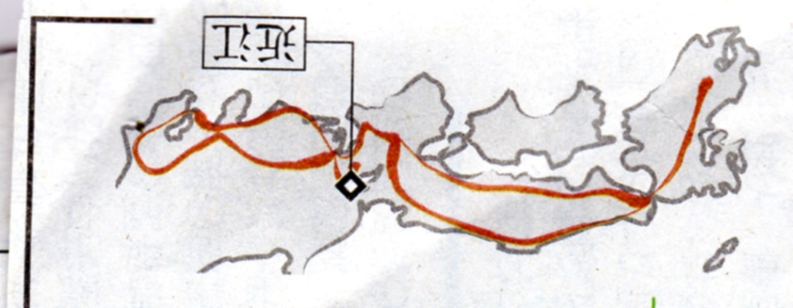
藤田
景行・成務
崇神東征から倭国平定
① 神武東征後の豪族・土豪の抵抗 『日本書記』では、長髄彦との戦いに続けて、大和盆地内の4か所の帰順しない賊を退治する。
② 崇神天皇御代、東征で破れた葛城勢の鎮圧 孝元天皇の皇子で武埴安彦（タケルハニヤスヒコ）王と妻の吾田媛（アタヒメ）が謀反を起こすが、吉備津彦が武埴安彦の妻の吾田媛の軍を河内で破り、一方、大彦命と和邇の祖、彦国葺（ヒコクニブク）の軍は武埴安彦の軍を破った。崇神天皇の政権は安定した基盤を築くことになる。
③ 出雲挟撃 ウマシマジノミコトは、神武天皇のヤマト建国を助けた後、尾張氏の祖の天香山命と共に、尾張、美濃、越国を平定した。ウマシマジノミコトはさらに西に向かい、播磨、丹波を経て石見に入ると、この地に留まった。（『日本書紀』では葦原中国平定 「出雲の国譲り」の段は、この時のことか？）
④ 四道将軍の派遣 大彦命を北陸に、武渟川別を東海に、吉備津彦を西道に、丹波道主を丹波に派遣した『日本書紀』。 『古事記』では孝霊朝のとき、吉備津彦を吉備に派遣したとある。
⑤ 出雲神宝事件 崇神天皇のとき,出雲の神宝を天皇に献上した弟の飯入根(いいいりね)を兄の振根がだまし討ちにする。振根は朝廷の派遣した吉備津彦命と武渟川別命に殺された。（倭建命は出雲に入り、出雲建の太刀を偽物と交換して太刀あわせを申し込み、殺してしまう。（『日本書記』の出雲神宝事件と重なるか？）
⑥ 狭穂毘古の反乱 垂仁朝、狭穂毘古（彦座王の子）が反乱を起こし、妹の狭穂毘売は兄に殉じた。
⑦ 倭建尊西征 倭建尊（日本武尊）、九州の熊襲建兄弟の討伐を命じられる。九州に入った倭建尊は、熊襲建の宴に美少女に変装して忍び込み、宴たけなわの頃にまず兄建を斬り、続いて弟建に刃を突き立てた。熊襲討伐後は吉備や難波の邪神を退治した。
⑧ 倭建尊東征 西方の蛮族の討伐から帰るとすぐに、景行天皇は東方の蛮族の討伐を命じ、吉備武彦とともに出発する。伊勢で倭姫命より草薙剣を賜る。駿河にて、草那芸剣で草を掃い、迎え火を点けて敵を焼き尽くす。海路、相模から上総、さらに北上し、北上川流域（宮城県）に至る。陸奥平定後は、甲斐酒折宮へ入り、武蔵、上野を巡って鳥居峠（群馬・長野県境）で、吉備武彦を越（北陸方面）に遣わし、自らは信濃に入る。その信濃の坂の神を殺し、越を周った吉備武彦と合流して、尾張に到る。尾張で美夜受媛と結婚する。そして、草那芸剣を美夜受媛に預けたまま、伊吹山に出立する。山の神の祟りで病身となり、尾津から能褒野へ到る。朝廷には吉備武彦を遣わして報告させ、自らは能褒野の地で亡くなった。また、大伴氏の始祖とされる武日（たけひ）命も倭建命の東征に従軍し、倭建命は伊勢で薨じたが、武日命は無事に大和に帰還した。
（倭建尊は伊吹山を拠点とする大国主の流れを汲む、狗奴国勢力（八岐大蛇）との戦いで敗死か。）
⑨ ヤマト王権の確立 成務朝、「境を定め邦を開きて、近淡海に制したまいき」『古事記』とは、「伊吹山（狗奴国）を制し、近江をヤマト政権の支配下に置くことにより、ほぼ全国統一を果たし諸国の国グニの境を定めた」との意であろう。
－「近淡海（ちかつおうみ）国造の祖の意富多牟和気（おおたむわけ）の娘にヤマトタケルと結婚したフタジヒメがいる。成務朝、 二人の子の稲依別（イナヨリワケ）王の忠犬が大蛇（八岐大蛇か）を退治した。稲依別王は、犬上君、建部君等の祖である。狗奴国の滅亡か
（藤田）
倭建命の西征・東征ルート
古 墳 時 代 前 期
産経新聞 平成28年12月6日
日本武尊（倭建命）
西征
熊襲討伐後は吉備や難波の邪神を退治
東征
吉備武彦とともに出発する。伊勢で倭姫命より草薙剣を賜る。駿河にて、草那芸剣で草を掃い、迎え火を点けて敵を焼き尽くす。海路、相模から上総、さらに北上し、北上川流域（宮城県）に至る。陸奥平定後は、甲斐酒折宮へ入り、武蔵、上野を巡って鳥居峠（群馬・長野県境）で、吉備武彦を越（北陸方面）に遣わし、自らは信濃に入る。その信濃の坂の神を殺し、越を周った吉備武彦と合流して、尾張に到る。尾張で美夜受媛と結婚する。そして、草那芸剣を美夜受媛に預けたまま、伊吹山に出立する。山の神の祟りで病身となり、尾津から能褒野へ到る。朝廷には吉備武彦を遣わして報告させ、自らは能褒野の地で亡くなった。
吉備武彦
・娘は、ヤマトタケルの妃
・子の鴨別（かもわけ）は、仲哀天皇の熊襲征討に功績
・兄媛は応神天皇の妃、黒媛は仁徳天皇の妃

Slide 10
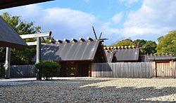
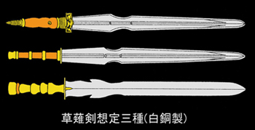
熱田神宮
藤田
熱田神宮（あつたじんぐう）は、愛知県名古屋市熱田区にある神社。式内社（名神大社）、尾張国三宮。
名古屋市南部、熱田台地の南端に鎮座する。古くは伊勢湾に突出した岬上に位置していたが、周辺の干拓が進んだ現在はその面影は見られない。
三種の神器の1つ、草薙剣（くさなぎのつるぎ）を祀る神社として知られる。ただし、剣は壇ノ浦の戦いで遺失したとも熱田神宮に保管されたままともいわれている。また、景行天皇43年創建と伝えられており、同年は西暦に換算した場合に113年とされることから、2013年（平成25年）に創祀1900年を迎えるとされ、同年5月8日に「創祀千九百年大祭」が行われた。
建物は伊勢神宮と同じ神明造であるが、1893年（明治26年）までは尾張造と呼ばれる独特の建築様式だった（境外摂社の氷上姉子神社に尾張造の建築様式が残っている）。
主祭神熱田大神 （あつたのおおかみ）。熱田大神とは草薙剣の神霊のこととされるが、明治以降の熱田神宮や明治政府の見解では、熱田大神は草薙剣を御霊代・御神体としてよらせられる天照大神のことであるとしている。しかし、創建の経緯などからすると日本武尊と非常にかかわりの深い神社であり、熱田大神は日本武尊のことであるとする説も根強い。
相殿には、天照大神、素盞嗚尊、日本武尊、宮簀媛命、建稲種命と草薙剣に縁のある神が祀られている。素盞嗚尊は、八岐大蛇（ヤマタノオロチ）退治の際に、ヤマタノオロチの尾の中から草薙剣を発見し、天照大神に献上した。天照大神は、その草薙剣を天孫降臨の際に迩迩芸命（ににぎのみこと）に授けた。日本武尊は、草薙剣を持って蝦夷征伐を行い活躍したあと、妃の宮簀媛命のもとに預けた。宮簀媛命は、熱田の地を卜定して草薙剣を祀った。建稲種命は宮簀媛命の兄で、日本武尊の蝦夷征伐に副将として従軍した。
創建
第12代景行天皇の時代、日本武尊が東国平定の帰路に尾張へ滞在した際に、尾張国造乎止与命（おとよのみこと）の娘・宮簀媛命と結婚し、草薙剣を妃の手許へ留め置いた。日本武尊が伊勢国能褒野（のぼの）で亡くなると、宮簀媛命は熱田に社地を定め、剣を奉斎鎮守したのが始まりと言われる。そのため、三種の神器のうち草薙剣は熱田に置かれているとされ、伊勢神宮に次いで権威ある神社として栄えることとなった。
（Wikipedia抜粋）
古 墳 時 代 前 期
熱田神宮司社家4～5人が禁を犯してこの御神体を覗き見た。
その時の印象を絵にしたものが左図である。（古 代 の 舶 載 刀 剣 と 鋼 材）
草薙剣
天叢雲剣（あめのむらくものつるぎ）は、三種の神器の一つ。草薙剣（くさなぎのつるぎ）、草那芸之大刀（くさなぎのたち）の異名である。熱田神宮の神体となっている。三種の神器の中では天皇の持つ武力の象徴であるとされる。
スサノオ（素戔嗚尊）が、出雲国でヤマタノオロチ（八岐大蛇）を倒し、その尾から出てきた剣が、草薙剣である。日本書紀の注には「ある書がいうに、元の名は天叢雲剣。大蛇の居る上に常に雲気が掛かっていたため、かく名づけたか」とある。スサノオは「これは不思議な剣だ。どうして自分の物にできようか」（紀）と言って、高天原の天照大神（アマテラス）に献上した。剣は天孫降臨の際に、天照大神から三種の神器としてニニギ（瓊瓊杵尊）に手渡され、再び葦原中国へと降りた。
ニニギが所有して以降、皇居内に天照大神の神体とされる八咫鏡とともに祀られていたが、崇神天皇の時代に、皇女トヨスキイリヒメ（豊鍬入姫命）により、八咫鏡とともに皇居の外で祀られるようになった。『古語拾遺』によるとこの時、形代の剣（もう一つの草薙剣）が作られ宮中に残された。
垂仁天皇の時代、ヤマトヒメ（倭姫命）に引き継がれ、トヨスキイリヒメから、合わせて約60年をかけて現在の伊勢神宮・内宮に落ち着いた（「60年」以降の部分は『倭姫命世記』に見られる記述である。詳細記事：元伊勢）。
景行天皇の時代、草薙剣は伊勢国のヤマトヒメから、東国の制圧（東征）へ向かうヤマトタケル（日本武尊）に渡された。相模国（記）・駿河国（紀）で、敵の放った野火に囲まれ窮地に陥るが、剣で草を刈り払い（記のみ）、向い火を点け脱出する。日本書紀の注では「一説には、天叢雲剣が自ら抜け出して草を薙ぎ払い、これにより難を逃れたためその剣を草薙剣と名付けた」とある。東征の後、ヤマトタケルは尾張国で結婚したミヤズヒメ（宮簀媛）の元に剣を預けたまま、伊吹山の悪神を討伐しに行く。しかし山の神によって病を得、大和国へ帰る途中で、最期に「剣の太刀、ああその太刀よ」（記）と草薙剣を呼んで亡くなってしまった。ミヤズヒメは剣を祀るために熱田神宮を建てた。
（草薙剣は八岐大蛇の尾から出てきた。その後、スサノオ－ニニギ（あるいはホアカリ）－天香久山－倭姫－日本武尊－宮簀媛－熱田神宮と渡ったか、藤田）
伊吹山の悪鬼とは大国主系か。
狗奴国、尾張国造も大国主と関係が深く。日本武尊は尾張国造の姦計により殺されたのではないか。（藤田）
ヤマト政権の大将軍である景行天皇の皇子の日本武尊は伊吹山の悪神（大国主の流れを汲む狗奴国の末裔か）によって殺された。日本武尊の異母兄弟である成務天皇の治績に「近淡海に制したまいき」とある。これは成務天皇の時代に伊吹山の悪神すなわちｋ狗奴国を滅ぼし、ヤマト政権を確立し、行政組織に国と郡が設置されたのではないか。（藤田）

Slide 11
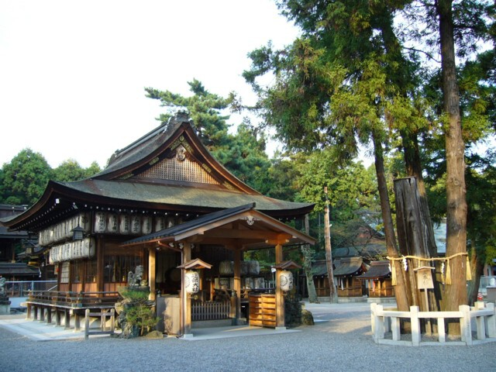
藤田
建部大社（たけべたいしゃ）（Wikipedia抜粋)
近江国一宮
主祭神は次の通り。
本殿：日本武尊 （やまとたけるのみこと） 本殿相殿神：天照皇大神 （あまてらすすめおおかみ）
相殿神は、天照皇大神でなく天明玉命（あめのあかるたまのみこと）とする場合も見られる。
権殿：大己貴命 （おおなむちのみこと） 大神神社（大和国一宮）からの勧請。
社伝では、日本武尊の死後の景行天皇46年、日本武尊の妃・布多遅比売命が神勅によって、御子・建部稲依別命とともに住んでいた神崎郡建部郷千草嶽（現在の東近江市五個荘伊野部町付近の箕作山）の地に日本武尊を「建部大神」として祀ったのが創建とされる[2]。建部郷の「建部」の名は日本武尊をしのんで名代として名付けられたことに因むといい、他にも各地に設けられている。のち、天武天皇4年（675年）に近江の守護神として、現在地の栗太郡勢多へ遷座したという。遷座後、元の千草嶽の麓には神護景雲2年（768年）に聖真大明神と建部大明神が設けられたとされ、現在は建部神社が建てられている。
天平勝宝7年（755年）には、大己貴命が大神神社から勧請され、権殿に祀られたという。
古 墳 時 代 前 期
日本武尊は、伊吹山の悪鬼（狗奴国の大国主か）によって敗死した。日本武尊の死後の景行天皇46年、日本武尊の妃・布多遅比売命が神勅によって、神崎郡建部郷千草嶽の地に日本武尊を「建部大神」として祀ったのが創建とされる。建部大社はヤマト朝廷側の近淡海の大国主系勢力に対する備えとして、建てられたのではないか。天平勝宝7年（755年）には、大己貴命が大神神社から勧請され、権殿に祀られたという。というのも意味深である。
（藤田）

Slide 12
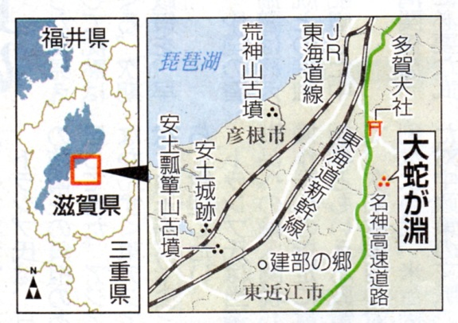
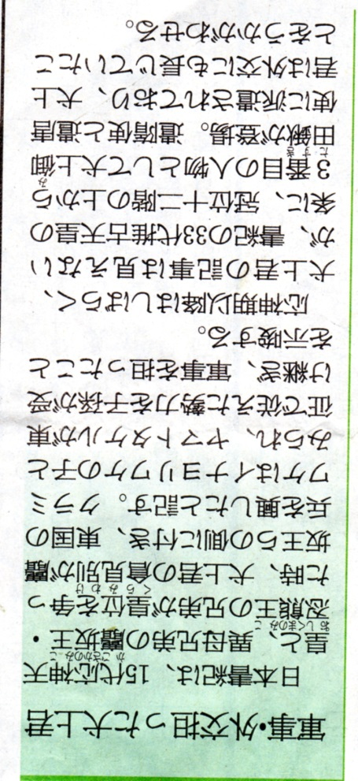
藤田
狗奴国の終焉
成務朝、倭（日本）武尊の御子、稲依別により、狗奴国が滅ぼされた。
産経新聞 平成28年12月6日
第12部 天皇への系譜＜１＞ 大蛇を退治した忠犬
＜近淡海の安国造が祖、意冨多牟和気（おほたむわけ）が女（むすめ），布多遅比売（ふたじひめ）に娶ひて、生みませる御子、稲依別（イナヨリワケ）王＞
倭建命の御子6人のなかで、琵琶湖周辺に勢力があったことを示すのがイナヨリワケだ。
＜稲依別王は、犬上君、建部君等の祖＞その血筋は多賀神社の社家につながる。
＜川沿いに大蛇が住み、通りかかる村人に危害を加えていた。これを退治するために、稲依別王は猟犬の小石丸をつれてやってきた＞多賀大社の元宮といわれる大瀧神社には、すぐ横を流れる犬上川の急流と奇岩巨岩がつくる「大蛇が淵」を舞台にしたイナヨリワケの伝承が残っている。＜末の下で休息していると、小石丸が吠えかかり、眠ろうとすると、ますます吠えるにで、小石丸の首を切ってしまった。すると首は、松の枝に潜んでいた大蛇の喉にかみつき、大蛇と一緒に落ちた。イナヨリワケは忠犬の首をはねたことを悔やみ、祠を建てた。＞犬上の郡名は、この伝承に由来する犬神、あるいは犬咬みが転じたとされる。
イナヨリワケの時代にあたる4世紀中ごろから後半には、琵琶湖畔には墳長１００メートルを超える琵琶湖三大古墳が築かれた。安土瓢箪山古墳（近江八幡市）、荒神山古墳（彦根市）、晩年の12代景行天皇が皇居とした高穴穂宮（大津市）に近い膳所茶臼山古墳である。「３つの古墳はいずれも琵琶湖に面しており、大和王権が東国や日本海に繋がる琵琶湖の水運ネットワークを整備したことを示している。
古 墳 時 代 前 期
日本武尊の異母兄弟である成務天皇の治績に「近淡海に制したまいき」とある。これは成務天皇の時代に伊吹山の悪神（八岐大蛇）すなわち大国主の直系の狗奴国を滅ぼし、ヤマト政権を確立し、行政組織に国と郡が設置されたのではないか。稲依別王が成敗した大蛇とは八岐大蛇のことであろう。また、忠犬とは犬祖民族の吐蕃やヤオ族を基層とする隼人のことであるまいか。(藤田）

Slide 13
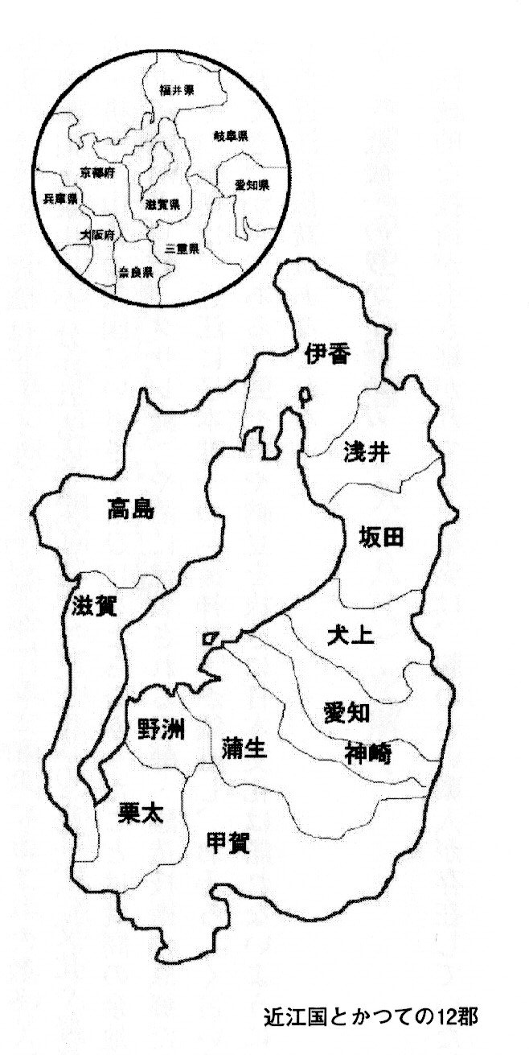
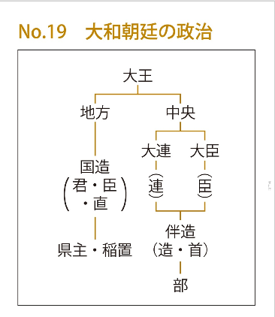
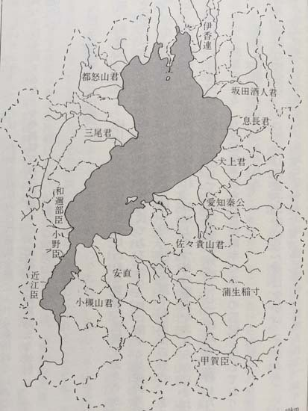
藤田
『古事記』序文に成務天皇は「境を定め邦を開きて、近淡海に制したまいき」とかかれている。成務は『日本書紀』によれば「国群に造長（国造のこと）を立て」たという。つまり列島の地域行政組織に「国」と「県」が設置されたのであり、国土統治にうえで大きな治績と評されたのである。（ヤマト政権、吉村）
古 墳 時 代 前 期
（大国主対物部氏、藤井）
（いっきに学び直す日本史 古代・中世・近世 教養編、
安藤）
近江の豪族

Slide 14
ｵｵﾔﾏﾄﾈｺﾋｺｸﾆｸﾙ
孝元天皇
藤田
高句麗・百済、遼西および呉越の地を支配。倭も関与か？（（古代日本異族伝説の謎、田中勝也）
御刀媛（日向）
ｵｵﾀﾗｼﾋｺ
ｵｼﾛﾜｹ
12．景行天皇
屋主忍男武雄心命
369
百済王世子奇生、倭王旨のために七支刀を作る
（石上神宮所蔵）
百済の太子、礼成江右岸を占領
百済、倭国と共に高句麗を破る
新羅からの朝貢がなかったので、襲津彦が新羅討伐に派遣された。
豊国別皇子、日向国造の始祖、日向は古くから江南や朝鮮南西部との交易路を開く
１３．成務天皇
葛城国
造荒田彦女葛
比賣
１４．
仲衷天皇
ｵｷﾅｶﾞﾀﾗｽﾋﾒ
神功皇后
武内宿禰
382
稚渟毛二派皇子
牛諸井（日向）
１５．応神天皇
襲津彦（『百済記』が伝える、沙至比跪（さちひこ）
古 墳 時 代 前／中 期
4世紀後半、百済より和邇吉師（王仁）渡来、『論語』と『千字文』をもたらす。書物文首らの祖、もとは楽浪郡出身か。（漢字公伝）
河派仲彦王の女
弟日売真若比売
)
髪長媛
１６．仁徳天皇
磐之姫
玉田宿禰
葦田宿禰
３９１
倭、百済と新羅を臣民化
４００
好太王碑
衣通姫
１９．允恭天皇(済）
円大臣
４０９
倭、好太王に大敗
中
斯
知
命
意富富杼王
忍坂大中姫
18．反正天皇（珍）
４１３
讃、東晋・安帝に貢物を献ずる。
４１４
高句麗 広開土王碑建立。
息長君・坂田君・酒人君・
三国君・筑紫米多君の祖
１７．履中天皇（讃）
黒媛（葛城）
４２０
宗の建国（～４７９）
４２５
讃、宋に朝献し、武帝から除綬の詔をうける。
おそらく安東将軍倭国王。「宋書」夷蛮伝）
大草香皇子
４３８
珍、宋に朝献し、自ら「使持節都督倭・百済
・新羅・任那・秦韓・慕韓六国諸軍事安東大
将軍倭国王」と称し、正式の任命を求める。
（『宋書』夷蛮伝）
乎非王
荑媛（葛城）
市辺押磐皇子
２１．
雄略天皇
（武）
吉備稚媛
20．安康天皇（興）
４５１
済、宋朝・文帝から「安東将軍」に加え「使持節
都督倭・新羅・任那・加羅・秦韓・慕韓六国諸軍
事」を加号される。（『宋書』倭国伝）
草香幡梭姫皇女
和珥童女君
葛城韓媛
２３．顕宗天皇
飯富青皇女
４７７
武、自ら「使持節都督倭・百済・新羅・任那・加羅・
秦韓・慕韓七国諸軍事安東大将軍倭国王」と称
する。（『宋書』夷蛮伝）
葛城氏、
吉備氏と抗争
２２．清寧天皇
春日大娘皇女（和邇）
２４．仁賢天皇
大伴氏全盛期
（大伴室屋、大伴金村）
４７９
南斉の高帝、王朝樹立に伴い、倭王の武を鎮東
大将軍（征東将軍）に進号。（『南斉書』倭国伝）
彦主人王（高島)
三国(福井）坂中井の振媛
若狭・近江・有明海・尾張・関東さらに秦氏を重用し、葛城を滅亡させ、吉備・紀氏、さらに丹後・筑紫を排除（雄略・継体期）
５００
２５．武烈天皇
５０２
梁の武帝、王朝樹立に伴い、倭王武を征東大
将軍に進号する。（『梁書』武帝紀）
５０７
継体天皇即位
2６．継体天皇
手白香皇女（和邇）
５２７
筑紫国造磐井の反乱

Slide 15
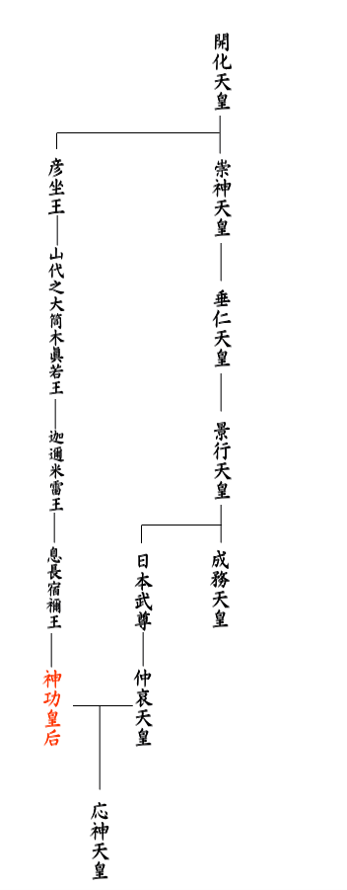
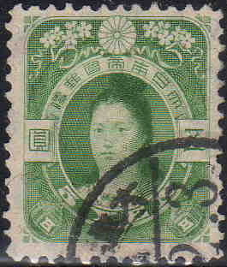
藤田
応神
神功皇后
仲哀天皇の皇后。『日本書紀』では気長足姫尊（おきながたらしひめのみこと）・『古事記』では息長帯比売命（おきながたらしひめのみこと）・大帯比売命（おおたらしひめのみこと）・大足姫命皇后。父は開化天皇玄孫・息長宿禰王（おきながのすくねのみこ）で、母は天日矛裔・葛城高顙媛（かずらきのたかぬかひめ）。
『日本書紀』などによれば、神功元年から神功69年まで政事を執り行なった。夫の仲哀天皇が香椎宮にて急死（『天書紀』では熊襲の矢が当たったという）。その後に熊襲を討伐した。それから住吉大神の神託により、お腹に子供（のちの応神天皇）を妊娠したまま筑紫から玄界灘を渡り朝鮮半島に出兵して新羅の国を攻めた。新羅は戦わずして降服して朝貢を誓い、高句麗・百済も朝貢を約したという（三韓征伐）。
渡海の際は、お腹に月延石や鎮懐石と呼ばれる石を当ててさらしを巻き、冷やすことによって出産を遅らせたとされる。月延石は3つあったとされ、それぞれ長崎県壱岐市の月讀神社、京都市西京区の月読神社、福岡県糸島市の鎮懐石八幡宮に奉納されたと言われている。その帰路、筑紫の宇美で応神天皇を出産し、志免でお紙目を代えたと伝えられている。他にも壱岐市の湯ノ本温泉で産湯をつかわせたなど、九州北部に数々の伝承が残っており、九州北部に縁の深い人物であったと推測される。また八幡神と同じくその言い伝えは北は関東から近畿の大津や京都や奈良や大阪の住吉大社は元より瀬戸内海を挟んで広島や岡山そして四国にも数多くの伝承があり、九州はもとより日本全土にもその言い伝えは数多く存在する。数々の言い伝えが存在して戦前ではまさに有名人であり偉人でもあった。
神功皇后が三韓征伐の後に畿内に帰るとき、自分の皇子（応神天皇）には異母兄にあたる香坂皇子、忍熊皇子が畿内にて反乱を起こして戦いを挑んだが、神功皇后軍は武内宿禰や武振熊命（彦国葺命の孫） の働きによりこれを平定したという。今でも全国各地で神功皇后の三韓征伐を祝うための山車が存在しており、その業績をたたえる祭りが多い。
（Wikipedia抜粋)
古 墳 時 代 中 期
三韓征伐
三韓征伐（さんかんせいばつ）は、神功皇后が新羅出兵を行い、朝鮮半島の広い地域を服属下においたとされる戦争を指す。神功皇后は、仲哀天皇の后で応神天皇の母である。経緯は『古事記』『日本書紀』に記載されているが、朝鮮や中国の歴史書にも関連するかと思われる記事がある。新羅が降伏した後、三韓の残り二国（百済、高句麗）も相次いで日本の支配下に入ったとされるためこの名で呼ばれるが、直接の戦闘が記されているのは対新羅戦だけなので新羅征伐と言う場合もある。吉川弘文館の『国史大辞典』では、「新羅征討説話」という名称で項目となっている。ただし三韓とは馬韓（後の百済）・弁韓（後の任那・加羅）・辰韓（後の新羅）を示し高句麗を含まない朝鮮半島南部のみの征服とも考えられる。
（Wikipedia抜粋)
旧高額5円切手1908年

Slide 16
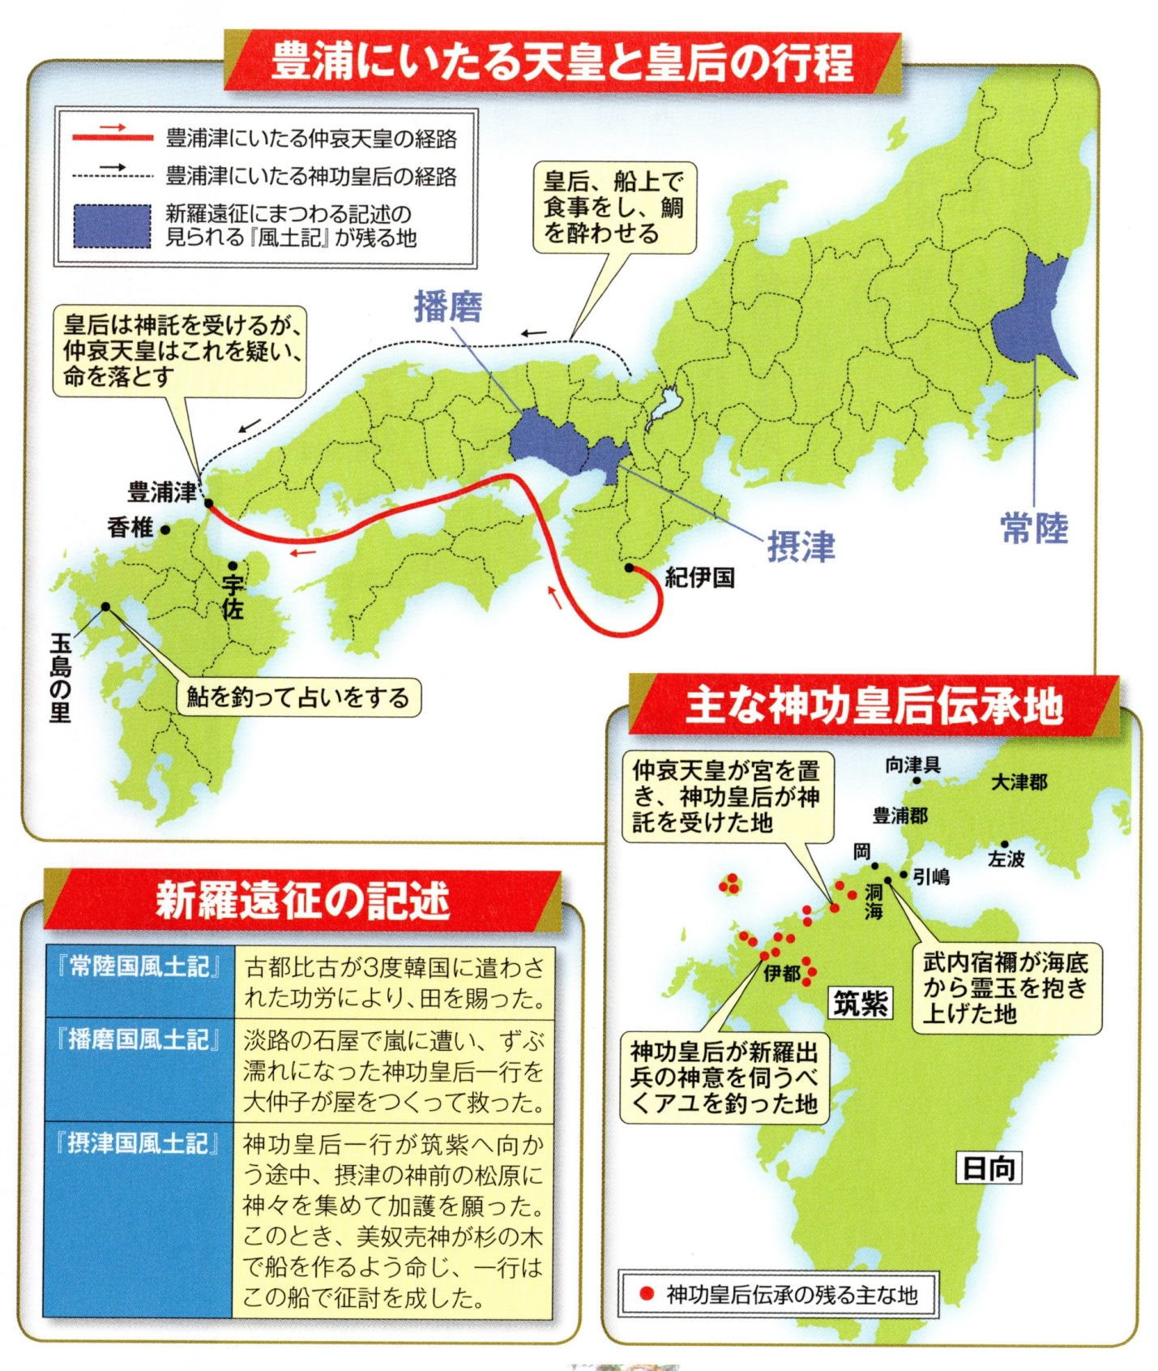
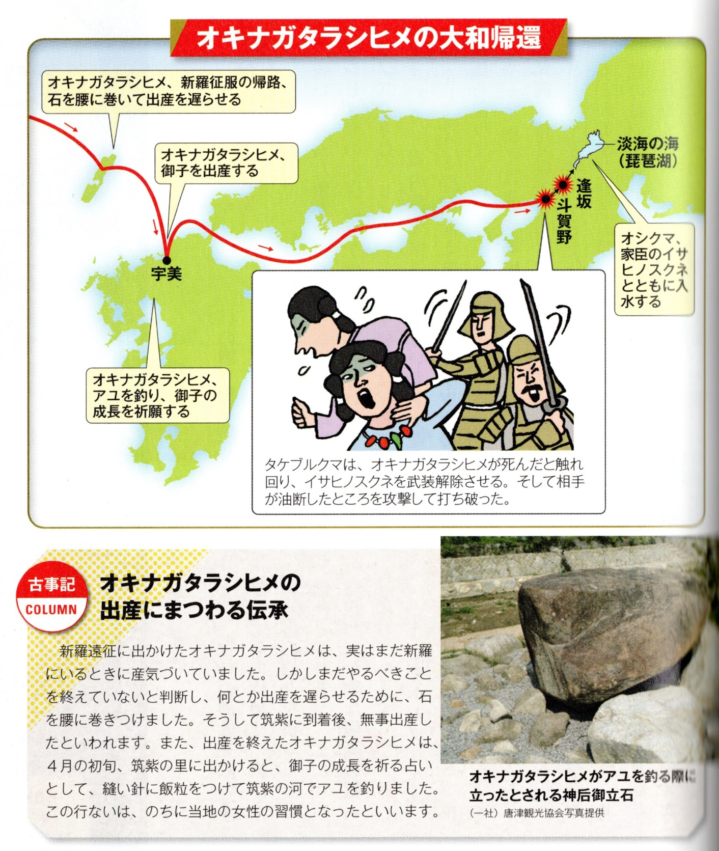
藤田
神宮皇后と三韓征伐
古 墳 時 代 中 期
（古事記・日本書記、西東社）
（古事記・日本書記、西東社）
神功皇后（三韓征伐)
日本書紀によれば、仲哀天皇の御代、熊襲、隼人など大和朝廷に反抗する部族が蜂起したとき、神功皇后が神がかりし、「反乱軍の背後には三韓の勢力がある。まず三韓を征討せよ」との神託を得た。しかし天皇はこの神託に従わず、翌年崩御した。その翌月、再び同様の神託を得た神功皇后は、自ら兵を率いて三韓へ出航した。このとき、住吉大神の和魂が神功皇后の身辺を守り、荒魂は突風となり、神功皇后の船団を後押しするとともに、三韓の軍を大いに苦しめたとされる。（Wikipedia抜粋）
応神天皇
父は先帝仲哀天皇で、母は神功皇后とされるが、異説も多い。その理由は異常に出産が遅れたことにある。父として「是に皇后、大神と密事あり」（住吉大社の『神代記』）とある住吉大神や、あるいはまた武内宿禰とする考えもある。このような出生の神秘性は、本来応神天皇が前王朝との血統上のつながりを持たず、新王朝の開祖であるとされたことを物語っているとするものもある。九州から東進してきた誉田別（応神天皇）は河内の豪族の品陀真若王の家に婿として入り、品陀（誉田）の地名を冠するようになった。（（Wikipedia抜粋)

Slide 17
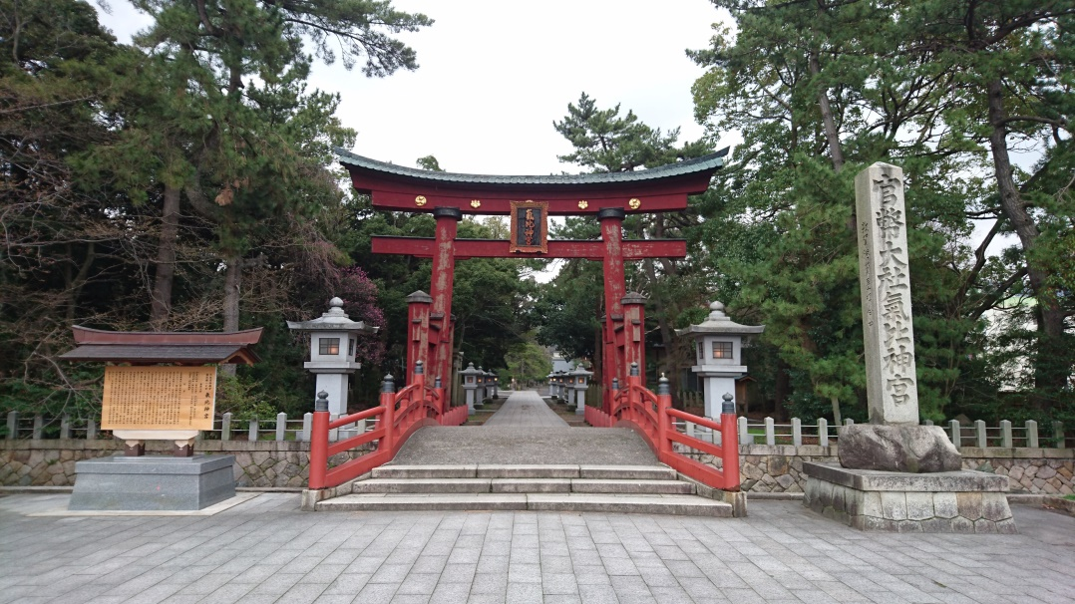
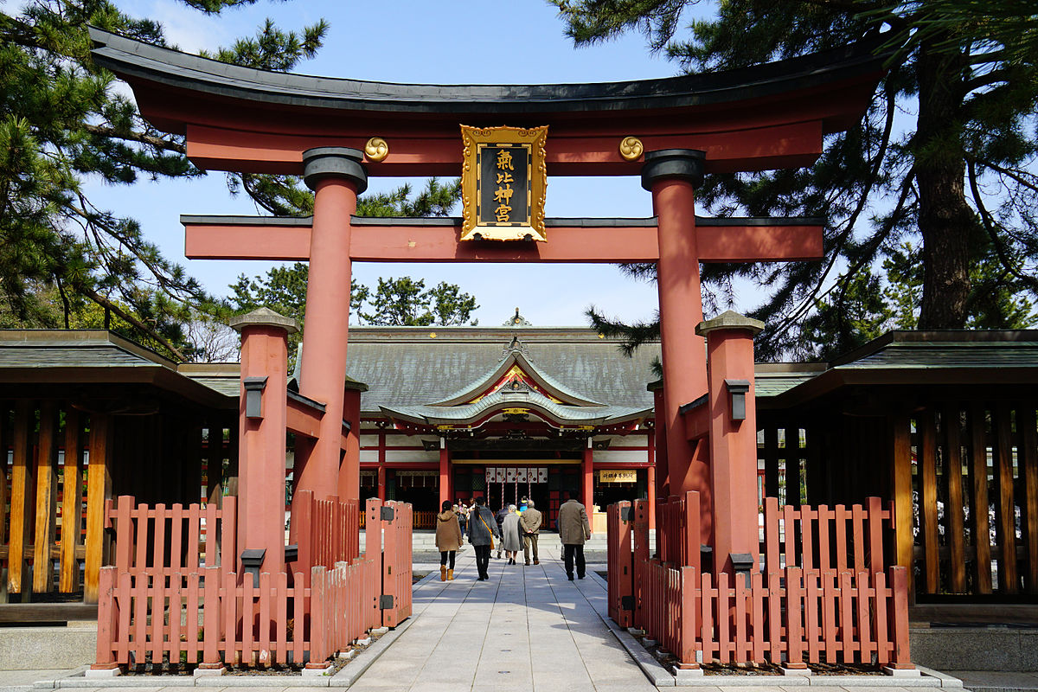
藤田
氣比神宮（けひじんぐう、気比神宮）は、福井県敦賀市曙町にある神社。越前国一宮。旧社格は官幣大社。「ケヒ（気比/笥飯）」の由来としては、『古事記』では「御食津（みけつ）」から「気比」に転訛したという。福井県中央部、敦賀市市街地の北東部に鎮座する。敦賀は天然の良港を有するとともに、北陸道諸国（現在の北陸地方）から畿内への入り口であり、対外的にも朝鮮半島や中国東北部への玄関口にあたる要衝である。神宮はそのような立地であることから、「北陸道総鎮守」と称されて朝廷から特に重視された神社であった。
祭神
本殿（本宮）：伊奢沙別命（いざさわけのみこと） - 主祭神。「気比大神」または「御食津大神」とも称される。仲哀天皇（ちゅうあいてんのう） - 第14代天皇。神功皇后（じんぐうこうごう） - 仲哀天皇の皇后。
四社：宮東殿宮：日本武尊（やまとたけるのみこと）、総社宮：応神天皇（おうじんてんのう） - 第15代天皇。平殿宮：玉姫命（たまひめのみこと、玉妃命） - 『気比宮社記』では神功皇后の妹の虚空津比売命とする。西殿宮：武内宿禰命（たけのうちのすくねのみこと）
史書では「笥飯」「気比」「御食津」と記されるほか、『気比宮社記』では「保食神」とも記される。これらは、いずれも祭神が食物神としての性格を持つことを指す名称であり、敦賀が海産物朝貢地であったことを反映するといわれる。このことから、神宮の祭神は上古より当地で祀られた在地神、特に海人族によって祀られた海神であると解されている。一方、『日本書紀』[に新羅王子の天日槍の神宝として見える「胆狭浅大刀（いささのたち）」との関連性の指摘があり、イザサワケを天日槍にあてて新羅由来と見る説もある。
応神天皇（『集古十種』）第15代天皇。『古事記』『日本書紀』によれば伊奢沙別命（神宮の主祭神）と名を交換したという。このイザサワケは、仲哀天皇・神功皇后・応神天皇と深いつながりにあることが『古事記』『日本書紀』によって知られる。両書では、仲哀天皇が角鹿に行宮として「笥飯宮」を営んだとあるほか、天皇の紀伊国滞在中に熊襲の謀叛があり角鹿にいた神功皇后を出発させたと見え、角鹿の地が登場する。神功皇后は、仲哀天皇の突然死を経て新羅に遠征（三韓征伐）、帰途に太子（誉田別尊；応神天皇）を産んだ。そして、皇后と太子がヤマトへ戻る際に謀叛があったが無事平定し、太子は武内宿禰に連れられて禊のため気比神に参詣したという。以上のように、歴史の早い段階から気比神が朝廷の崇敬を受ける神として登場しており、一連の出征の始まり・終わりを成したことから古くは軍神として崇敬されたとも見られる。
『古事記』ではその後の経緯として、武内宿禰に連れられた太子（応神天皇）はイザサワケと名の交換を行ったとする（易名説話）。説話によれば、太子が角鹿（敦賀）の仮宮を営んでいると、夜の夢にイザサワケが現れて名を交換するよう告げられた。太子が承諾するとイザサワケは翌朝に浦に出るように言い、太子が言われたとおりにすると浦には一面にイザサワケの献じた入鹿魚（イルカ）があった。これにより太子はイザサワケを「御食津大神（みけつのおおかみ）」と称え、のちにその名が「気比大神」となったという。同様の説話は『日本書紀』[原 4]でも別伝として記されている。この説話の解釈には諸説あるが、特にその真相を「名（な）と魚（な）の交換」すなわち「名の下賜」と「魚の献上」であるとして、気比神（とその奉斎氏族）の王権への服属儀礼を二重に表すと見る説が有力視される。また、以上のように当地が応神天皇系の勢力基盤であったことは、越前から出た応神天皇五世孫の継体天皇（第26代）とも関係するといわれる。
（Wikipedia抜粋)
古 墳 時 代 中 期
大鳥居（国の重要文化財）
「日本三大鳥居」の1つに数えられる。（光一郎 撮影）
（中鳥居、奥に外拝殿 Wikipedia）

Slide 18
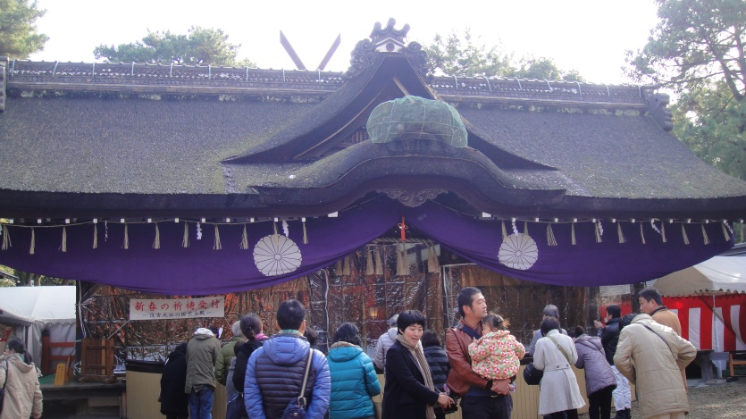
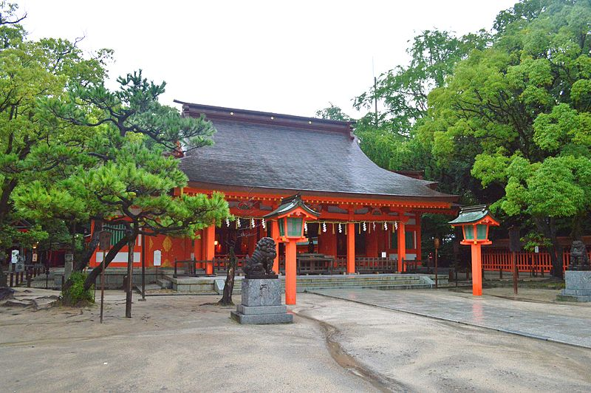
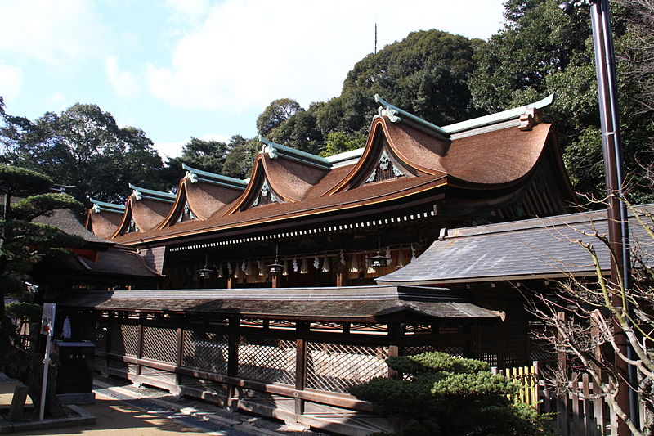
藤田
住吉神社
三大住吉神社
住吉大社（大阪市） – 摂津国一宮、住吉神社 (下関市) – 長門国一宮、住吉神社 (福岡市) – 筑前国一宮
祭神：住吉三神
底筒男命（そこつつのおのみこと）、中筒男命（なかつつのおのみこと）、表筒男命（うわつつのおのみこと）。伊邪那岐尊と伊邪那美命は国生みの神として大八島を生み、またさまざまな神を生んだが、伊邪那美命が火之迦具土神を生んだときに大火傷を負い、黄泉国（死の世界）に旅立った。その後、伊邪那岐尊は、黄泉国から伊邪那美命を引き戻そうとするが果たせず、「筑紫の日向の橘の小戸の阿波岐原」で、黄泉国の汚穢を洗い清める禊を行った。このとき、瀬の深いところで底筒男命が、瀬の流れの中間で中筒男命が、水表で表筒男命が、それぞれ生まれ出たとされる。
（Wikipedia抜粋）
住吉大社（大阪市） – 摂津国一宮
祭神：住友三神、神功皇后
『日本書紀』神功皇后摂政前紀によれば、住吉三神（筒男三神）は神功皇后の新羅征討において皇后に託宣を下し、その征討を成功に導いた。そして神功皇后摂政元年、皇后は大和への帰還中に麛坂皇子・忍熊皇子の反乱に遭い、さらに難波へ向かうも船が進まなくなったため、務古水門（むこのみなと：兵庫県尼崎市の武庫川河口東岸に比定）で占うと住吉三神が三神の和魂を「大津の渟中倉の長峡（おおつのぬなくらのながお）」で祀るように託宣を下した。そこで皇后が神の教えのままに鎮祭すると、無事海を渡れるようになったという。一般にはこの「大津の渟中倉の長峡」が住吉大社の地に比定される。
(Wikipedia抜粋)
古 墳 時 代 中 期
住吉大社（大阪市） – 摂津国一宮
（藤田民枝撮影）
津守氏（つもりうじ）は、「津守」を氏の名とする氏族。住吉大社（大阪府大阪市住吉区）の歴代宮司の一族で、古代以来の系譜を持つ氏族である。
出自
津守氏は、天火明命の流れをくむ一族であり、摂津国住吉郡の豪族の田蓑宿禰の子孫である。田蓑宿禰が「七道の浜」（大阪府堺市七道）(当時は住吉郡)において200年に新羅征伐から帰還した神功皇后を迎えた時、神功皇后が住吉三神の神功があったことから、田蓑宿禰に住吉三神を祀（まつ）るように言い、田蓑宿禰の子の豊吾団（とよ・の・ごだん）に津守の姓を与えたのが始まり。津守とは「津（港）」を「守る」という意味。
住吉神社 (福岡市) – 筑前国一宮 福岡市中心部、那珂川のかつての河口付近に鎮座する、航海守護神の住吉三神を祀る神社である。全国には住吉神社が2,000社以上分布し、一般には大阪の住吉大社がその総本社とされるが、これに対して当社が全ての住吉神社の始源になるとする説がある。
(Wikipedia抜粋)
住吉神社 (福岡市) – 筑前国一宮
住吉神社（下関市）－長門国一宮（。旧社格は官幣中社で、現在は神社本庁の別表神社。 『日本書紀』神功皇后摂政前紀によれば、三韓征伐の際、新羅に向う神功皇后に住吉三神（住吉大神）が神託してその渡海を守護し、帰途、大神が「我が荒魂を穴門（長門）の山田邑に祀れ」と再び神託があり、穴門直践立（あなとのあたえほんだち）を神主の長として、その場所に祠を建てたのを起源とする。
住吉神社 (下関市) – 長門国一宮

Slide 19
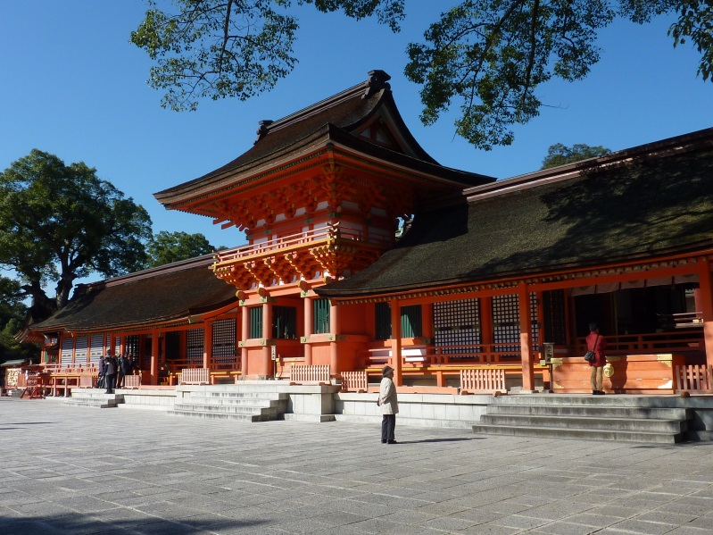
藤田
ヤマトの軍神
海の軍神、住吉神は．底筒男命（そこつつのおのみこと）、中筒男命（なかつつのおのみこと）、表筒男命（うわつつのおのみこと）の総称である。住吉大神ともいうが、この場合は住吉大社にともに祀られている神功皇后を含めることがある。伊邪那岐尊が、黄泉国から伊邪那美命を引き戻そうとするが果たせず、筑紫で禊を行った。このとき、瀬の深いところで底筒男命が、瀬の流れの中間で中筒男命が、水表で表筒男命が、それぞれ生まれ出たとされる。
神功皇后が三韓征伐より帰還した時、神功皇后への神託により天火明命の流れを汲む田裳見宿禰が、住吉三神を祀ったのに始まる。八幡神である応神天皇の母の神功皇后を加えた住吉大神は、八幡神の祖神とされ、河内王朝の守護神とされる。また八幡神が陸の軍神であるのに対して住吉神は海の軍神ともされる。
住吉大社
古 墳 時 代 中 期
宇佐神宮
宇佐神宮（うさじんぐう）は、大分県宇佐市にある神社。豊前国一宮。全国に約44,000社ある八幡宮の総本社である。石清水八幡宮・筥崎宮（または鶴岡八幡宮）とともに日本三大八幡宮の一つ。
祭神：八幡大神 （はちまんおおかみ） - 誉田別尊（応神天皇）、比売大神 （ひめのおおかみ） - 宗像三女神（多岐津姫命・市杵島姫命・多紀理姫命）、神功皇后 - 別名として息長足姫命。
（Wikipedia抜粋)
陸の軍神、八幡神（はちまんじん）は、日本で信仰される神で、清和源氏をはじめ全国の武士から武運の神（武神）「弓矢八幡」として崇敬を集めた。誉田別命とも呼ばれ、応神天皇と同一とされる。神仏習合時代には八幡大菩薩（はちまんだいぼさつ）とも呼ばれた。八幡神は応神天皇の神霊で、571年に初めて宇佐の地（宇佐神宮）に示顕したと伝わる。応神天皇（誉田別命）を主神として、比売神（宗像三女神）、応神天皇の母である神功皇后を合わせて八幡三神として祀っている。
宇佐神宮

Slide 20
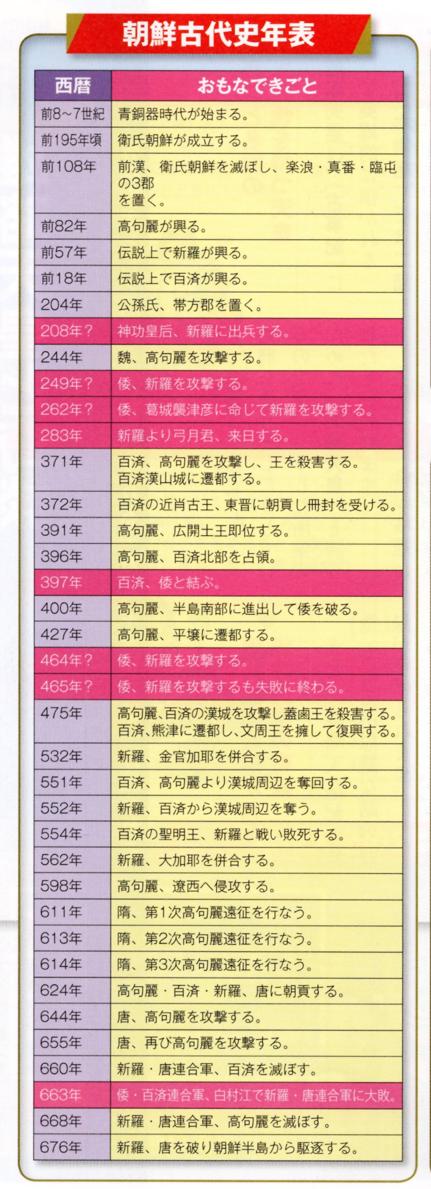
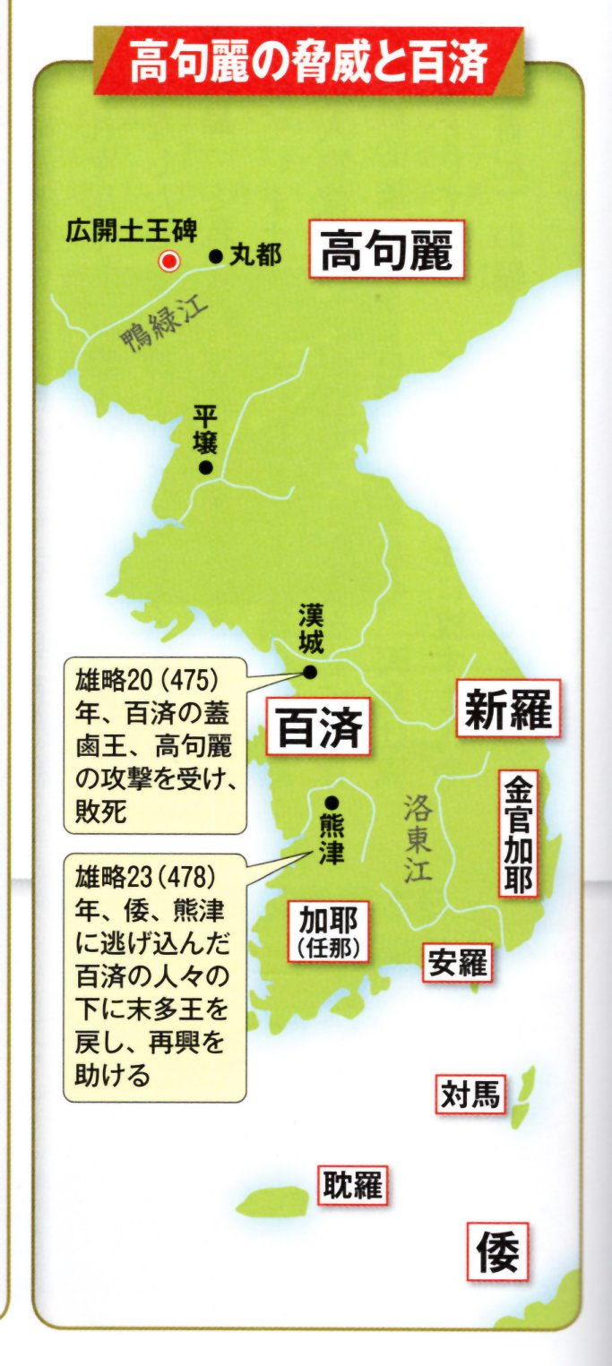
藤田
応神朝以降の朝鮮状況と出兵
応神天皇の母の神功皇后の「三韓征伐」のように、河内政権になる頃から倭軍の半島進出が盛んになった。それに伴って半島からの渡来人が目立ってきた。百済より和邇吉師（王仁）渡来、『論語』と『千字文』をもたらす。応神朝には、葛城襲津彦や倭軍の精鋭の助けにより新羅の妨害を排し、弓月君（秦氏の先祖）の民が百済より渡来した。この頃、海部（あまべ）、山部などの土木技術者も渡来した。これら渡来人の助けで大堤や巨大古墳を築くなどの大型の土木工事が行われた。仁徳朝には、大阪湾沿岸部の河内平野一帯で、池・水道・堤などの大規模な治水工事が行われた。また、難波の堀江の開削を行って、現在の高麗橋付近に難波津が開かれ、当時の物流の一大拠点となった。この時期につくられた倭製の土師器や青銅器ときには滑石の祭器が、伽耶と称される韓国南部の慶尚南道や全羅南道の墳墓や集落遺跡から発見されている。一方、倭においても、伽耶製の陶質土器や、鉄艇と呼ぶ半島製の鉄製の短冊形の鉄素材の出土量が急増しています。さらに、河内政権では、従来の古墳に埋められた埴輪などの素焼きの土師器に加えて、ろくろを使い成形し高温で焼く須恵器が造られ始めた。大阪府の陶邑窯跡群で生産された須恵器が前方後円墳分布域の北端と南端にまで運ばれている。また、牧畜が一般化し、なかでも平郡氏が王権の馬の管理に携わった。尚、允恭天皇は、氏姓の乱れは国家の混乱を招く原因になりかねないと考え、氏・姓の氏姓制度を整えた。この允恭の施策によって、貴族・百姓の身分的序列化が成し遂げられた。
古 墳 時 代 中 期
応神朝以降日朝関係なくして政治情勢を語れない。雄略天皇の時代になると、倭と百済が同盟を結び新羅と争い、北方から高句麗が圧迫するという状況が出来上がってきました。
雄略4年、百済より昆支（こんき）王が来日した。百済の加須利君（かすりきみ）（蓋鹵王）弟・軍君（昆支王）を日本に派遣し、天皇に仕えるように命じた。この軍君は大和へ向かう途中の筑紫で、兄王から賜った女が出産したため、母子を百済に送り返した。この子がのちの武寧王とされている。雄略８年には新羅の求めに応じて高句麗を撃破。翌年には紀小弓宿禰らを新羅攻撃に派兵するも、内部分裂により失敗した。また、雄略20年に当たる475年に百済の都が高句麗に攻め落とされ、蓋鹵王らが殺害された際には逃げ延びた百済王族の依頼を受けて百済の再興に手を貸しました。
古事記・日本書記、西東社

Slide 21
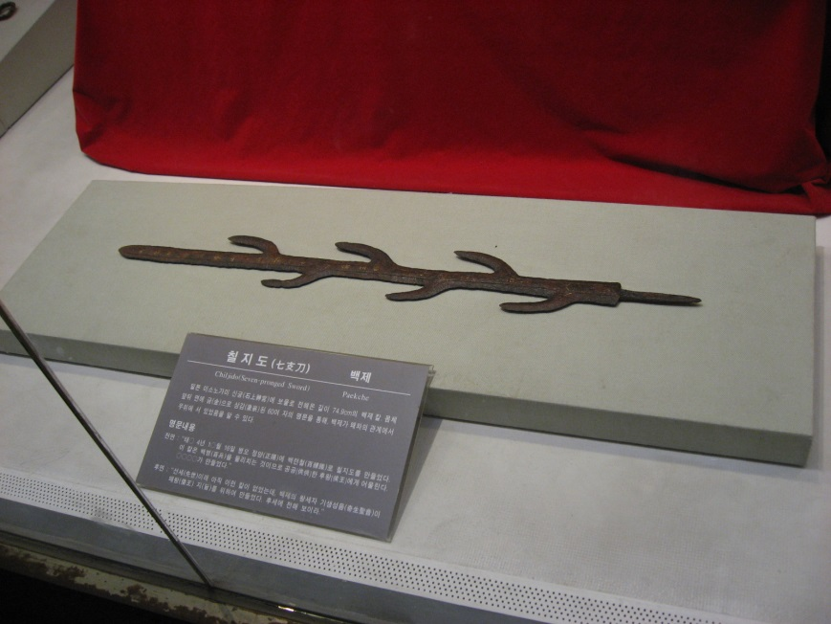
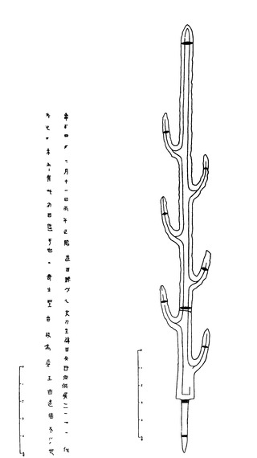
藤田
七支刀
七支刀（しちしとう）は、古代倭王家に仕えた豪族物部氏の武器庫であったとされる奈良県天理市の石上神宮に伝来した鉄剣。全長74.8cm
七支刀は、石上神宮に伝来した古代の鉄剣である。その由来は早くに忘れられ、神宮ではこれを「六叉の鉾（ろくさのほこ）」と呼び、神田にその年はじめて苗を植える儀式に神を降ろす祭具として用いていたという。1874年（明治7年）に石上神宮大宮司となった菅政友は、水戸藩出身で「大日本史」編纂に参加した経歴のある歴史研究者でもあった。大宮司としてこの社宝をつぶさに観察する機会を得た菅は、刀身に金象嵌銘文が施されていることを発見し、さらに剣の錆を落として、はじめてその銘文の解読を試みた。以来その銘文の解釈・判読を巡って研究が続いている。
銘文
〔表〕
泰■四年■月十六日丙午正陽造百錬■七支刀■辟百兵宜供供（異体字、尸二大）王■■■■作
また
泰■四年十■月十六日丙午正陽造百錬■七支刀■辟百兵宜供供侯王■■■■作
〔裏〕
先世（異体字、ﾛ人）来未有此刀百済■世■奇生聖（異体字、音又は晋の上に点）故為（異体字、尸二大）王旨造■■■世
また
先世以来未有此刀百濟■世■奇生聖音故為倭王旨造■■■世
年紀の解釈
銘文の冒頭には「泰■四年」の文字が確認できる。年紀の解釈に関して「太和（泰和）四年」として369年とする説（福山敏男、浜田耕策ら）があり、この場合、東晋の太和4年（369年）とされる。「泰」は「太」と音通するため。
浜田耕策による2005年における研究では、次のとおり発表された。
〔表面〕
泰和四年五月十六日丙午正陽造百練□七支刀出辟百兵宜供供侯王永年大吉祥
<判読>
太和（泰和）四年五月十六日丙午の日の正陽の時刻に百たび練った□の七支刀を造った。この刀は出でては百兵を避けることが出来る。まことに恭恭たる侯王が佩びるに宜しい。永年にわたり大吉祥であれ。
〔裏面〕
先世以来未有此刀百濟王世□奇生聖音（又は晋）故為倭王旨造傳示後世
<判読>
先世以来、未だこのような（形の、また、それ故にも百兵を避けることの出来る呪力が強い）刀は、百済には無かった。百済王と世子は生を聖なる晋の皇帝に寄せることとした。それ故に、東晋皇帝が百済王に賜われた「旨」を倭王とも共有しようとこの刀を「造」った。後世にも永くこの刀（とこれに秘められた東晋皇帝の旨）を伝え示されんことを。
山尾幸久は、裏面では百済王が東晋皇帝を奉じていることから、369年に東晋の朝廷工房で造られた原七支刀があり、百済が372年正月に東晋に朝貢して、同年6月には東晋から百済王に原七支刀が下賜されると、百済では同年にこれを模造して倭王に贈ったとの解釈を行っている。また、当時の東晋では、道教が流行しており、七支刀の形態と、その百兵を避けることができるとする呪術力の思想があったとする。
浜田耕策は山尾幸久の分析を踏まえたうえで、百済王が原七支刀を複製して、刀を倭王に贈るという外交は、当時、百済が高句麗と軍事対立にあったため、まず東晋と冊封関係を結び、次いで倭国と友好関係を構築するためだったとしている。
（Wikipedia抜粋)
古 墳 時 代 中 期
372年6月に東晋から百済王に原七支刀が下賜されると百済では同年にこれを模造して倭王に贈ったと思われる。広開土王碑文によると、391年に倭国が三韓を破り、臣民としたとある（三韓征伐か）。即ち、七支刀が百済王から倭王に送られたのは三韓征伐の19年前となる。

Slide 22
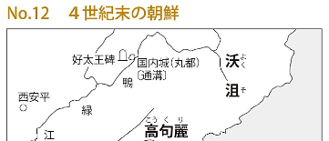
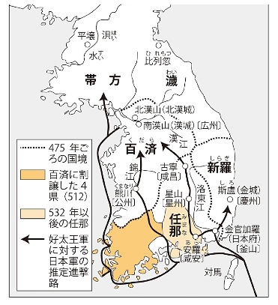
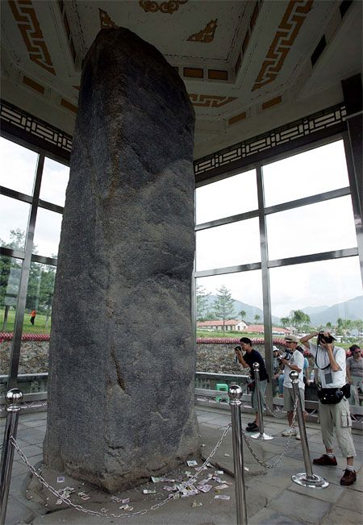
広開土王陵碑文
藤田
広開土王碑（こうかいどおうひ）は、高句麗の第19代の王である広開土王（好太王）の業績を称えるために息子の長寿王によって414年（碑文によれば甲寅年九月廿九日乙酉、9月29日 (旧暦)）に建てられた石碑である。好太王碑とも言われ、また付近には広開土王の陵墓と見られる将軍塚・大王陵があり、広開土王陵碑とも言われる。
1880年に中華人民共和国吉林省通化地級市集安市で発見された。高さ約6.3メートル・幅約1.5メートルの角柱状の碑の四面に総計1802文字が刻まれ、純粋な漢文での記述がなされている。風化によって読めなくなっている文字もあるが、辛卯年（391年）条に倭の記事や干支年が『三国史記』などと1年異なるなど4世紀末から5世紀初の朝鮮半島の歴史、古代日朝関係史を知る上での貴重な史料となっている。
碑文は三段から構成され、一段目は高句麗の開国伝承・建碑の由来、二段目に広開土王の業績、三段目に広開土王の墓を守る「守墓人烟戸」の規定が記されている。碑文では広開土王の即位を辛卯年（391年）としており、文献資料（『三国史記』『三国遺事』では壬辰年（392年）とする）の紀年との間に1年のずれがあることが広く知られている。また、この碑文から、広開土王の時代に永楽という元号が用いられたことが確認された。
□辛卯年条の解釈
ここでは倭に関する記述のある二段目の部分（「百殘新羅舊是屬民由来朝貢而倭ﾛ<耒卯年来渡海破百殘■■新羅以爲臣民」）について通説により校訂し訳す。
百残新羅舊是属民由来朝貢而倭以辛卯年来渡■破百残■■新羅以為臣民。
そもそも新羅・百残（百済の蔑称か？）は（高句麗の）属民であり、朝貢していた。しかし、倭が辛卯年（391年）に■を渡り百残・■■（「百残を■■し」と訓む説もある）・新羅を破り、臣民となしてしまった。なお、「■を渡り」は残欠の研究から「海を渡り」とされていたが異論もある。
（Wikipedia抜粋)
古 墳 時 代 中 期
（いっきに学び直す日本史 古代・中世・近世 教養編、
安藤）
倭軍の半島への侵攻
4世紀末になると倭が朝鮮半島へ進出を始め、391年に倭が百済□□新羅を破り臣民とした。393年に倭が新羅の都を包囲したのをはじめ、たびたび倭が新羅に攻め込む様子が記録されている。百済はいったん高句麗に従属したが、397年、阿シン王の王子腆支を人質として倭に送って国交を結び、399年に倭に服属した。倭の攻撃を受けた新羅は高句麗に救援を求めると、好太王は新羅救援軍の派遣を決定、400年に高句麗軍が新羅へ軍を進めると新羅の都にいた倭軍は任那・加羅へ退き、高句麗軍はこれを追撃した。これにより新羅は朝貢国となった。402年、新羅もまた倭に奈忽王の子未斯欣を人質に送って属国となった。404年、高句麗領帯方界まで攻め込んだ倭軍を高句麗軍が撃退した。405年、倭の人質となっていた百済王子の腆支が、倭の護衛により帰国し百済王に即位した。5世紀、長寿王の時代には朝鮮半島の大部分から遼河以東まで勢力圏を拡大し、当初高句麗系の高雲を天王に戴く北燕と親善関係を結んだ。この時代には領域を南方にも拡げ、平壌城に遷都した。（Wikipedia抜粋)
倭軍は高句麗軍の騎兵に対抗できなかったのではないか（倭の五王、河内）
韓国系および朝鮮系の学者の碑文改竄説があるが、倭国に過去、征服されていたという事実を認めたくないといういわば恣意的に歴史をミスリードさせようとしたものであろう。391年に倭国が、百残・■ ■・新羅を破り、臣民としたとあるが、このことが三韓征伐にあたると考えても年代的な矛盾はない。

Slide 23
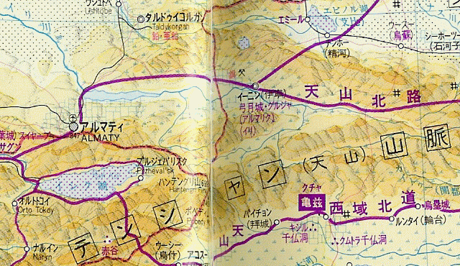
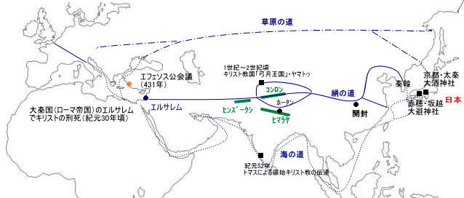
藤田
秦氏の渡来
弓月君（ゆづきのきみ/ユツキ）は、『日本書紀』に記述された、秦氏の先祖とされる渡来人である。『新撰姓氏録』では融通王ともいい、秦の帝室の後裔とされる。『日本書紀』による帰化の経緯れば、まず応神天皇14年に弓月君が百済から来朝して窮状を天皇に上奏した。弓月君は百二十県の民を率いての帰化を希望していたが新羅の妨害によって叶わず、葛城襲津彦の助けで弓月君の民は加羅が引き受けるという状況下にあった。しかし三年が経過しても葛城襲津彦は、弓月君の民を連れて帰還することはなかった。そこで、応神天皇16年8月、新羅による妨害の危険を除いて弓月君の民の渡来を実現させるため、平群木莵宿禰と的戸田宿禰が率いる精鋭が加羅に派遣され、新羅国境に展開した。新羅への牽制は功を奏し、無事に弓月君の民が渡来した。
弓月君は、『新撰姓氏録』によれば、秦始皇帝三世孫、孝武王の後裔である。孝武王の子の功満王は仲哀天皇8年に来朝、さらにその子の融通王が別名・弓月君であり、応神天皇14年に来朝したとされる。渡来後の弓月君の民は、養蚕や織絹に従事し、その絹織物は柔らかく「肌」のように暖かいことから波多の姓を賜ることとなったのだという命名説話が記されている。その後の子孫は氏姓に登呂志公、秦酒公を賜り、雄略天皇の御代に禹都萬佐（うつまさ：太秦）を賜ったと記されている。『日本三代実録』によると、功満王は秦始皇帝十二世孫である。（子の融通王は十三世孫に相当。）
『三国志』魏書辰韓伝によれば朝鮮半島の南東部には古くから秦の亡命者が移住しており、そのため辰韓（秦韓）と呼ばれるようになったという。）『宋書』倭国伝では、通称「倭の五王」の一人の珍が元嘉15年（438年）「使持節都督倭・百済・新羅・任那・秦韓・慕韓六国諸軍事安東大将軍倭国王」を自称しており、明確に秦韓を一国として他と区別している。その後の倭王の斉、興、武の記事にも引き続き秦韓が現れる。弓月君の帰化の伝承は、この辰韓、秦韓の歴史に関係するとも考えられている。
（Wikipedia抜粋)
弓月と兵主神 内藤湖南氏(京都帝国大学教授・東洋史)は、「奈良県三輪山傍の穴師の弓月嶽にある大兵主神社(奈良県桜井市穴師)は『史記封禅書』に、秦の始皇帝が山東地方で祀っていた「天主（天の神）、地主（地の神）、兵主（武器の神）、陰主（陰を知る神）、陽主（陽を知る神）、月主（月の神）、日主（太陽の神）、四時主（四季の神）」の八神のうち根本尾神である兵主神を祀る神社だから秦氏の祖の弓月君と結びつく」としている。兵主神は秦氏によって日本に持ち込まれた。
秦氏の故郷、弓月国
秦氏の故郷・弓月国（クンユエ）は、中央アジアのカザフスタン内にあり、東の一部が、シンチャンウイグル自治区にかかっている。天山山脈のすぐ北側に位置し、南にはキルギスタンが接している。昔、この地は、クルジア(Kuldja・弓月城)と呼ばれていた。
（備前西大寺地名考 金山の考察 Net、丸谷憲二 ）
古 墳 時 代 中 期
（秦氏１（歴史）monmoのプログｰYahoo！プログ）

Slide 24
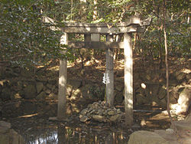
藤田
秦氏
日本書紀によると応神天皇14年に弓月君（ゆづきのきみ：新撰姓氏録では融通王）が朝鮮半島の百済から百二十県の人を率いて帰化し秦氏の基となったというが、加羅（伽耶）または新羅から来たのではないかとも考えられている（新羅は古く辰韓＝秦韓と呼ばれ秦の遺民が住み着いたとの伝承がある）。ハタ（古くはハダ）という読みについては朝鮮語のパダ（海）によるとする説のほか、機織や、新羅の波旦という地名と結び付ける説もある。
その後、大和のみならず、山背国葛野郡（現在の京都市右京区太秦）、同紀伊郡（現在の京都市伏見区深草）や、河内国讃良郡（現在の大阪府寝屋川市太秦）など各地に土着し、土木や養蚕、機織などの技術を発揮して栄えた。山背国からは丹波国桑田郡（現在の京都府亀岡市）にも進出し、湿地帯の開拓などを行った。雄略天皇の時代には秦酒公（さけのきみ）が各地の秦部、秦人の統率者となったという。欽明天皇の時代には秦大津父（おおつち）が伴造となり大蔵掾に任ぜられたといい、本宗家は朝廷の財務官僚として活動したらしい。
秦氏の本拠地は山背国葛野郡太秦が分かっているが、河内国讃良郡太秦にも「太秦」と同名の地名がある。これを検討すると、河内国太秦には弥生中期頃の高地性集落（太秦遺跡）が確認されており、付近の古墳群からは5~6世紀にかけての渡来人関係の遺物が出土（太秦古墳群）している。秦氏が現在の淀川の治水工事として茨田堤を築堤する際に協力したとされ、現在の熱田神宮が広隆寺に記録が残る河内秦寺（廃寺）の跡だったとされる調査結果もある。そして、伝秦河勝墓はこの地にある。また、山背国太秦は秦河勝が建立した広隆寺があり、この地の古墳は6世紀頃のものであり、年代はさほど遡らないことが推定される。秦氏が現在の桂川に灌漑工事として葛野大堰を築いた点から山背国太秦の起点は6世紀頃と推定される。よって、河内国太秦は古くから本拠地として重視していたが、6世紀ごろには山背国太秦に移ったと考えられる。
山背国においては桂川中流域、鴨川下流域を支配下におき、その発展に大きく寄与した。山背国愛宕郡（現在の京都市左京区、北区）の鴨川上流域を本拠地とした賀茂氏と関係が深かったとされる。秦氏は松尾大社、伏見稲荷大社などを氏神として祀り、それらは賀茂氏の創建した賀茂神社とならび、山背国でももっとも創建年代の古い神社となっている。秦氏の末裔はこれらの社家となった。
秦氏で最も有名な人物が秦河勝である。彼は聖徳太子に仕え、太秦に蜂岡寺（広隆寺）を創建したことで知られる。またほぼ同時代に天寿国繍帳（中宮寺）の製作者として秦久麻の名が残る。
『隋書』「卷八十一 列傳第四十六 東夷 俀國」に「又至竹斯國又東至秦王國 其人同於華夏 以爲夷州疑不能明也」と風俗が中国と同じである秦王国なる土地（瀬戸内海沿岸付近？）が紹介されているが、これを秦氏と結び付ける考えもある。また佐伯好郎は1908年（明治41年）1月、『地理歴史 百号』（主宰 喜田貞吉）に収載の「太秦（禹豆麻佐）を論ず」において秦氏は景教（キリスト教のネストリウス派）徒のユダヤ人であるとの説をとなえ、またルーツを古代イスラエルに求めたり、八幡神（やはたのかみ）信仰の成立に深く関わったと考える人もいる。実際、景教（キリスト教ネストリウス派）が中央アジアの古代遊牧民国家や中国に与えた影響は非常に大きいため、今後さらなる研究が待たれる。
八色の姓では忌寸の姓を賜り、その後、忌寸のほか、公、宿禰などを称する家系があった。
平安遷都に際しては葛野郡の秦氏の財力・技術力が重要だったとする説もある。平安時代には多くが惟宗氏を称するようになったが、秦氏を名乗る家系（楽家の東儀家など）も多く残った。東家、南家などは松尾大社の社家に、西大路家、大西家などは伏見稲荷大社の社家となった。伏見稲荷大社の社家となった羽倉家、荷田家も秦氏の出自という説がある。 また、高僧を含めて僧侶にも秦氏の出身者が、あまたいる。
（秦氏とは 河原姓のルーツ探し、NET)
古 墳 時 代 中 期
秦氏の氏神とする木嶋坐天照御魂神社
（京都市右京区太秦森ケ東町）

Slide 25
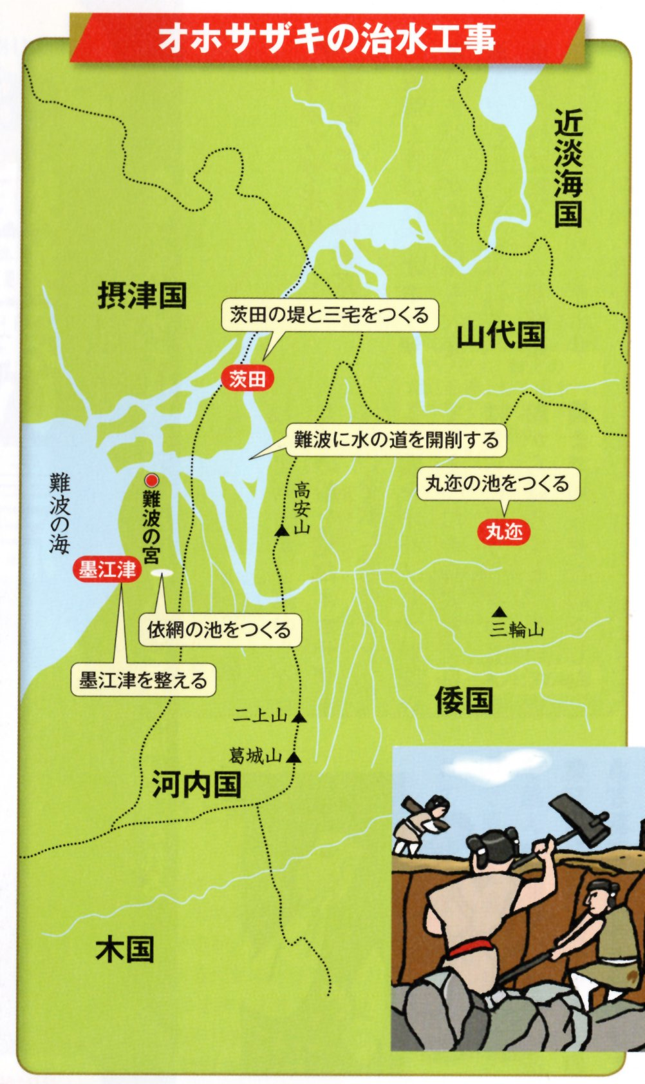
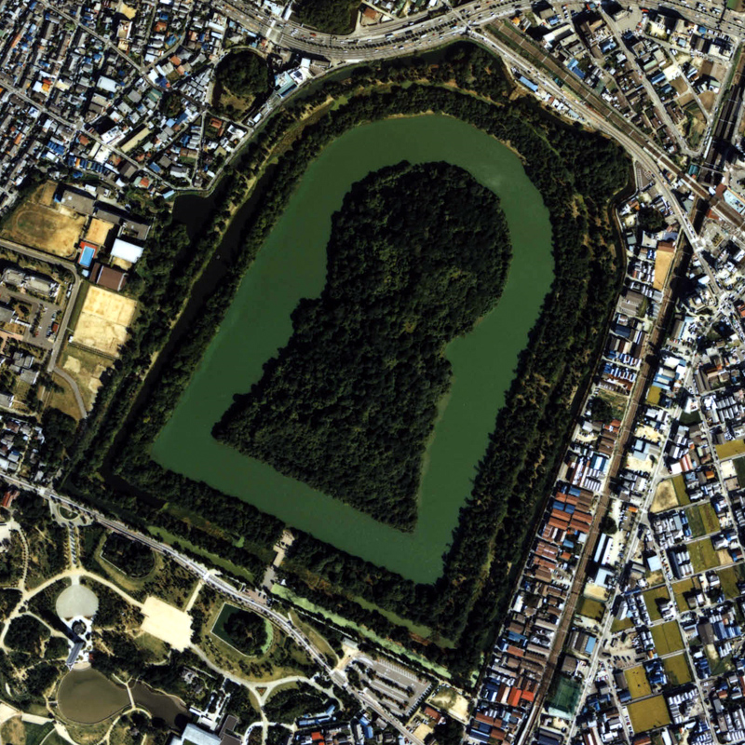
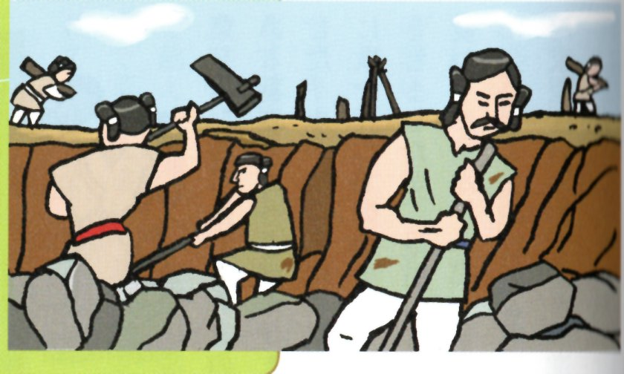
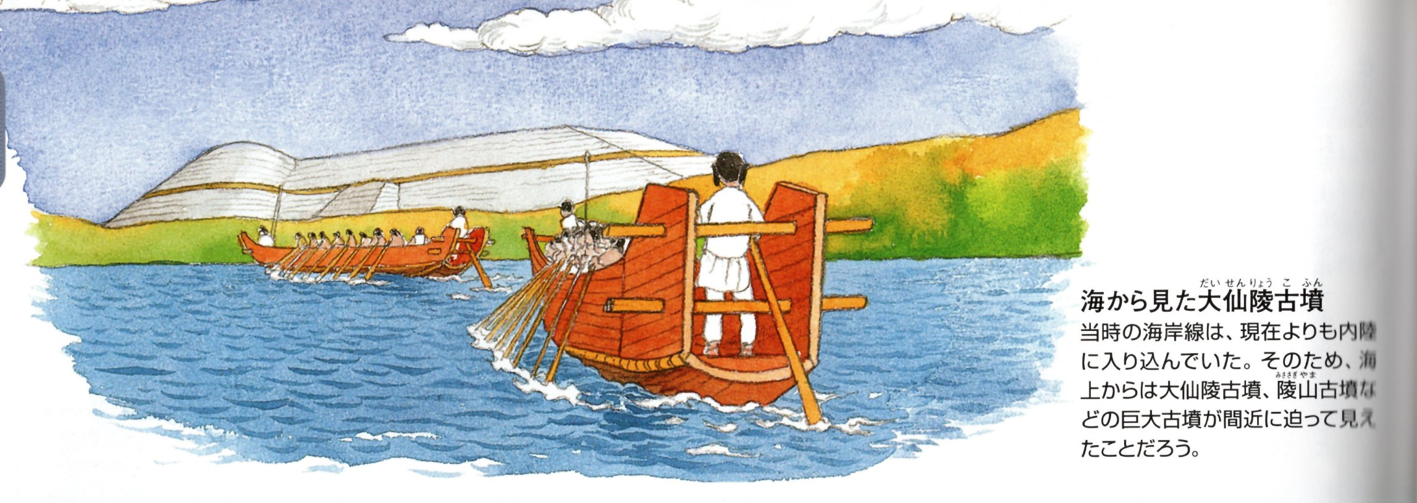
仁徳
藤田
聖帝仁徳天皇（オホサザキ）の政治
仁徳天皇は、難波の高津の宮で天下を治めました。この時代、大阪湾沿岸部の河内平野一帯で、池・水道・堤などの大規模な治水工事が行われました。工事の場所や様子は、図の通りであり、農業の生産力を高める一方、その規模の大きさから都市計画に基づいて行われたとも考えられています。仁徳天皇の治世下で、人々の暮らしは上向き、苦しむこともなかったと言われ、仁徳天皇の治世は聖の世と称されます。
（古事記・日本書記、西東社）
古 墳 時 代 中 期
大仙陵古墳（だいせんりょうこふん）または大山古墳（だいせんこふん）は、大阪府堺市堺区大仙町にある古墳。形状は前方後円墳。百舌鳥古墳群を構成する古墳の1つ。
実際の被葬者は明らかでないが、宮内庁により「百舌鳥耳原中陵（もずのみみはらのなかのみささぎ）」として第16代仁徳天皇の陵に治定されている。名称は「仁徳天皇陵（にんとくてんのうりょう）」や「仁徳陵古墳」とも]。
全国で第1位の規模の巨大古墳であり、同古墳を擁する堺市は、クフ王ピラミッド及び秦の始皇帝墓陵に並ぶ「世界三大墳墓」と称している。（Wikipedia抜粋）

Slide 26
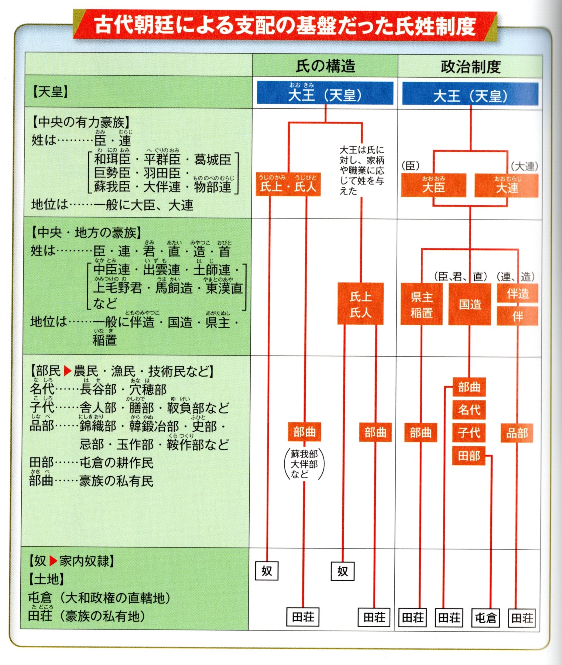
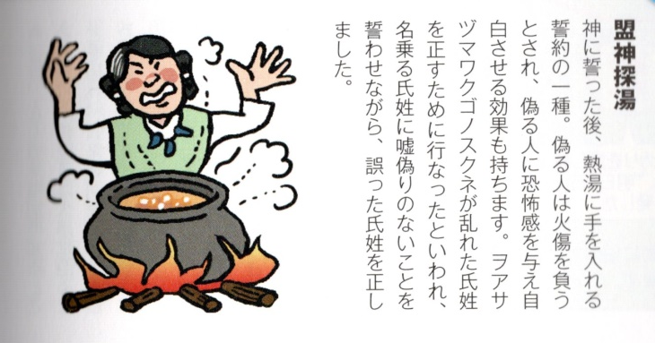
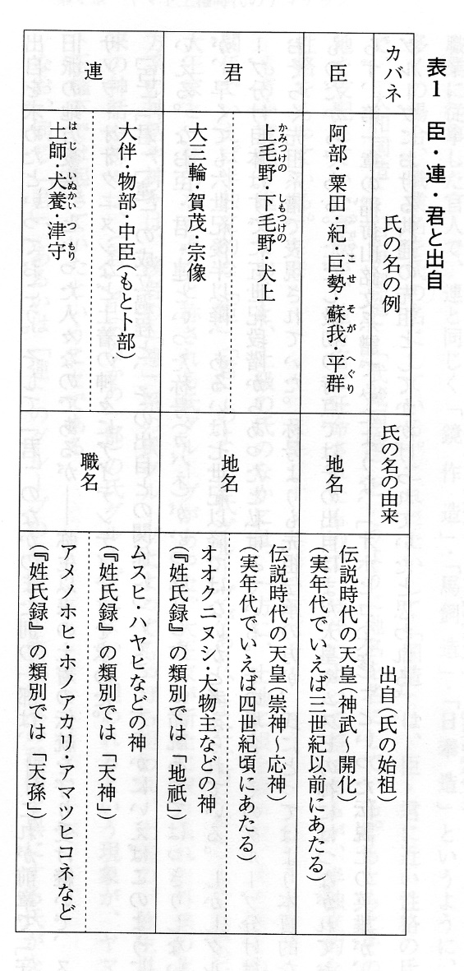
允恭
藤田
允恭天皇
氏姓制度の改革
氏姓の乱れは国家の混乱を招く原因になりかねないと考えた允恭天皇は、全ての氏を甘樫丘に集めました。そして、盟神探湯をおこなって、氏姓を正しく定めた。
古 墳 時 代 中 期
古事記・日本書記、西東社
（アマテラスの誕生、溝口）
古事記・日本書記、西東社

Slide 27
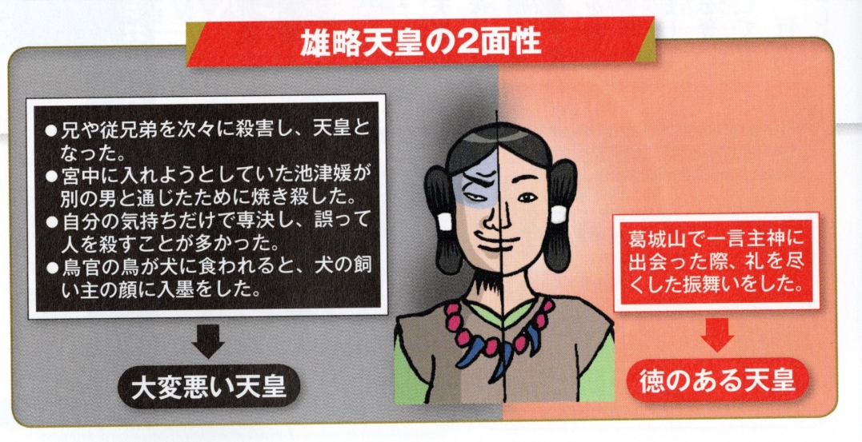
雄略
藤田
首長系譜の断絶と政変
一回目の変動
巨大前方後円墳が奈良盆地から河内へと移動した４世紀末から５世紀初頭である。このころの政変としては、神功皇后が三韓征伐の後に畿内に帰るとき、自分の皇子（応神天皇）には異母兄にあたる香坂皇子、忍熊皇子が畿内にて反乱を起こして戦いを挑んだが、神功皇后軍は武内宿禰や武振熊命（彦国葺命の孫） の働きによりこれを平定したことをあげる。
日本列島の他の多くの地域でも古墳の動向に変化が起きている。たとえば、岡山県の盟主墳は東部の備前地域（浦間茶臼山古墳等）から備中地域（造山古墳等）へ移動する。群馬県の毛野でも盟主墳墓譜は毛野中部（前橋天神山古墳）から毛野東部（太田天神山古墳）へと移った。
二回目の変動
5世紀後半の2回目の変動は、雄略天皇（倭王武）の登場と関係すると思われる。雄略天皇はそれまでの伝統的政治体制を破壊し官人を使って権力を中央に集中する革新的体制を敷き、平群氏、大伴氏や物部氏の力を背景に、軍事力で専制王権を確立した。天皇の次の狙いは、連合的に結び付いていた地域国家群をヤマト王権に臣従させることであった。葛城、吉備、毛野などの諸豪族を制圧したことが『記紀』から伺える。宮崎県の西都原古墳群では、5世紀前半になって女狭穂塚古墳や男狭穂塚古墳のような盟主墳が出現するが、これら盟主墳は5世紀後半以降は途絶える。畿内では、河内の王家と密接な関係のあった淀川水系有力首長系譜（大阪三島の安威川、長岡や南山城の久世系譜）がこの5世紀に盟主墳を築き、新たな全盛期を迎えるが5世紀後半にはこれらの系譜は断絶する。
5世紀後半に別の新たな系譜が巨大な前方後円墳を築き始める。熊本県菊池川流域の系譜の江田船山古墳、埼玉県の稲荷山古墳の系譜、群馬県の保渡田古墳群の系譜などである。（江田船山古墳と稲荷山古墳からは雄略大王に関した文字を刻んだ鉄剣が出土している。）
三回目の変動
6世紀に前半の3回目の変動は継体天皇の登場と密接な関係をもっていると思われる。淀川水系の系譜は5世紀後半に断絶したが、6世紀前半に復活する。復活した大阪三島の盟主墳である今城塚古墳は継体天皇陵と考えられている。その他、京都市嵯峨野や長野県天竜川流域で盟主墳が築かれるようになるが、渡来系集団が移住してきて新たに畑作や牧の経営がはじまったことと関係している。渡来系集団が政治的に力をもち継体を支える勢力になったことを意味すると思われる。
（古代国家はいつ成立したか、都出比呂志、藤田加筆）
古 墳 時 代 中 期
（いっきに学び直す日本史 古代・中世・近世 教養編、安藤）
古事記・日本書記、西東社

Slide 28
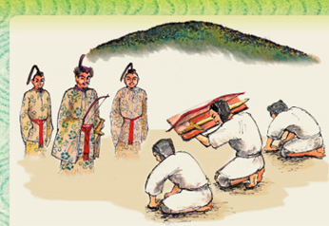
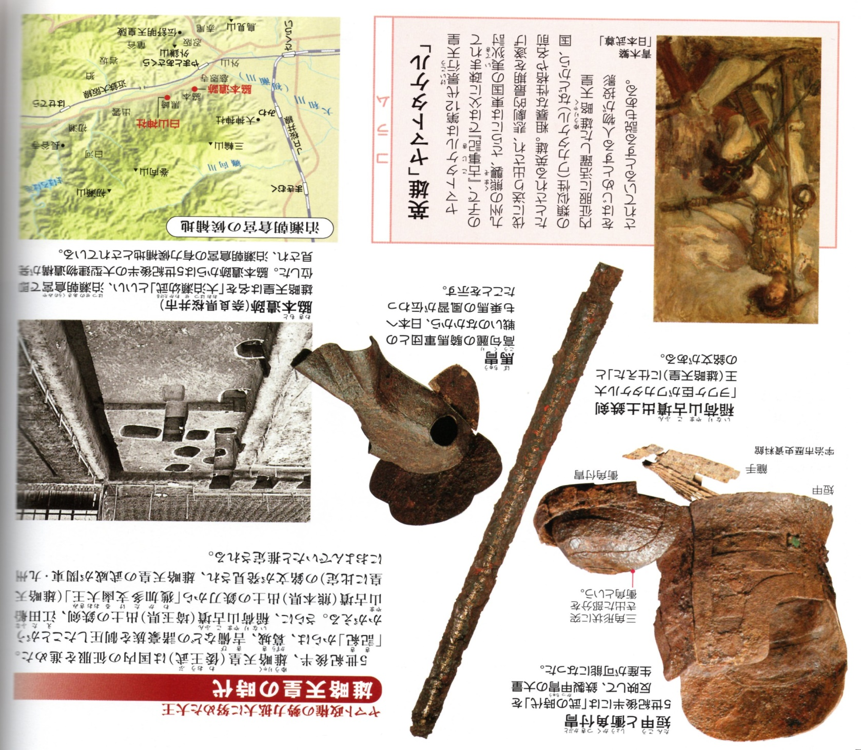
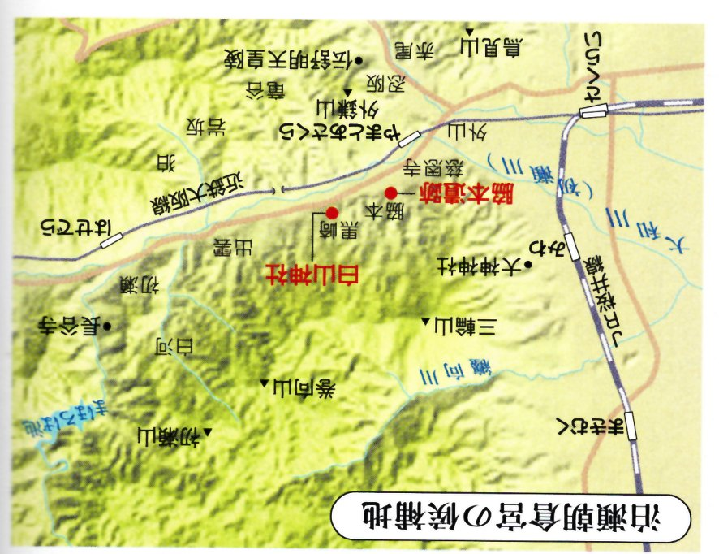
藤田
雄略天皇と一言主
御所市の森脇に一言主神社というお社（やしろ）がある。一言主神社に祀（まつ）られている神さまは、一言主大神。この神さまは、託宣（たくせん）の神で、良いことも、悪いことも一言で託宣を下す神さまである。『古事記』にこんな話が載っている。 雄略天皇が葛城山に行幸した時の話。お供をしていた多くの役人たちは、皆紅い紐を付けた青摺（あおずり）の衣を着ていた。その時のこと、谷を隔てた向かいの山の尾根を登る人びとがいた。それがまったく天皇にお供でつき従っている人びとそっくりで、区別すらできない。そこで、天皇はこう言った。「この大和の国に、我のほかに二人と王はないはずだぞ。今このように行くのは誰なんだ（けしからんではないか。同じ装束を着て歩くなどとは）」と。すると、相手の答えて言う様子も、天皇の言葉と同じではないか。天皇は怒って弓に矢をつがえ、お供の者たちもみな弓に矢をつがえた。すると向こうの人びとも同じように矢をつがえるではないか。そこで、天皇は、「お前の名を名乗れ。そしてそれぞれ名乗りあってから矢を放とうではないか」と言った。これに対して、相手は「自分が先に尋ねられたので、まず自分が名乗りをしよう。自分は、悪いことも一言、良いことも一言、事を定めて託宣する神だ。葛城之一言主之大神だぞ」と言った。天皇はあわてて、「畏れ多いことです。神さまとは気付きませんでした」と言い、身に着けていた御刀と弓矢をはじめ、役人たちの着ている衣服を脱がせて、一言主大神に献上したというのである。 この話で重要なことは、天皇と同じ衣を着用することは古代においては不敬とされたことである。もう一つ考えねばならないのは、まるで鏡に映し出された自分を見るように、相手が自分と同じ行動をとるということであろう。そこに、神の恐ろしさが表現されているのであろう。 この話は『日本書紀』にも、ほぼ同話が載っている。天皇の力を上回る葛城の神の出現を描いた話であろう。
（危機に親しむ/奈良県公式ホームページ）
古 墳 時 代 中 期
（図解 古代史、成美堂出版）

Slide 29
藤田
倭の五王
倭の五王、外交年表
413年 東晋 義熙9 讃 東晋・安帝に貢物を献ずる。（『晋書』安帝紀、『太平御覧』）
421年 宋 永初2 讃 宋に朝献し、武帝から除綬の詔をうける。おそらく安東将軍倭国王。（『宋書』夷蛮伝）
425年 宋 元嘉2 讃 司馬の曹達を遣わし、宋の文帝に貢物を献ずる。（『宋書』夷蛮伝）
430年 宋 元嘉7 讃？ 1月、宋に使いを遣わし、貢物を献ずる。（『宋書』文帝紀）
438年 宋 元嘉15 珍 これより先（後の意味以下同）、倭王讃没し、弟珍立つ。この年、宋に朝献し、自ら「使持節都督倭・百済・新羅・任那・秦韓・慕韓六国諸軍事安東大将軍倭国王」と称し、正式の任命を求める。（『宋書』夷蛮伝）
4月、宋文帝、珍を安東将軍倭国王とする。（『宋書』文帝紀）
珍はまた、倭隋ら13人を平西・征虜・冠軍・輔国将軍にされんことを求め、許される。（『宋書』夷蛮伝）
443年 宋 元嘉20 済 宋・文帝に朝献して、安東将軍倭国王とされる。（『宋書』夷蛮伝）
451年 宋 元嘉28 済 宋朝・文帝から「使持節都督倭・新羅・任那・加羅・秦韓・慕韓六国諸軍事」を加号される。安東将軍はもとのまま。（『宋書』倭国伝）
7月、安東大将軍に進号する。（『宋書』文帝紀）
また、上った23人は、宋朝から軍・郡に関する称号を与えられる。（『宋書』夷蛮伝）
460年 宋 大明4 済？ 12月、孝武帝へ遣使して貢物を献ずる。
462年 宋 大明6 興 3月、宋・孝武帝、済の世子の興を安東将軍倭国王とする。（『宋書』孝武帝紀、倭国伝）
477年 宋 昇明1 興（武） 11月、遣使して貢物を献ずる。（『宋書』順帝紀）
これより先、興没し、弟の武立つ。武は自ら「使持節都督倭・百済・新羅・任那・加羅・秦韓・慕韓七国諸軍事安東大将軍倭国王」と称する。（『宋書』夷蛮伝）
478年 宋 昇明2 武 上表して、自ら開府儀同三司と称し、叙正を求める。順帝、武を「使持節都督倭・新羅・任那・加羅・秦韓・慕韓六国諸軍事安東大将軍倭王」とする。（『宋書』順帝紀）（「武」と明記したもので初めて）
479年 南斉 建元1 武 南斉の高帝、王朝樹立に伴い、倭王の武を鎮東大将軍（征東将軍）に進号。（『南斉書』倭国伝）
502年 梁 天監1 武 4月、梁の武帝、王朝樹立に伴い、倭王武を征東大将軍に進号する。（『梁書』武帝紀）
天皇と倭の五王
比定説
『日本書紀』などの天皇系譜から「讃」→履中天皇、「珍」→反正天皇、「済」→允恭天皇、「興」→安康天皇、「武」→雄略天皇等の説がある。このうち「済」、「興」、「武」については研究者間でほぼ一致を見ているが、「讃」と「珍」については『宋書』と『記紀』の伝承に食い違いがあるため未確定である。
（Wikipedia抜粋）
倭の五王
倭の五王とは、「宋書」倭国伝などに記された、中国南朝に遣使した倭王「讃、珍、済、興、武」 （「梁書」では讃＝賛、珍＝彌）を指す。この5人が歴代天皇の誰にあたるかは、『古事記・日本書記』から推定すると、済＝允恭天皇、興＝安康天皇、武＝雄略天皇といわれている。しかし、残る讃、珍については、讃＝応神天皇または仁徳天皇または履中天皇、珍＝仁徳天皇または反正天皇など諸説がある。
古 墳 時 代 中 期
（図解 古代史 成美堂出版）
讃（履中天皇か）、珍（反正天皇か）や武（雄略天皇）は、自らを「使持節都督倭・百済・新羅・任那・加羅・秦韓・慕韓七国諸軍事安東大将軍倭国王」と称し、宋の皇帝に正式に任命を求めている。皇帝は、百済だけは倭国の支配下であると認めず、他の半島南部は倭国の領域であることを認めている。このことは、半島南部は縄文時代中期から倭人（西日本縄文人）が住み、倭の勢力下にあったが、百済だけは後に漢や魏の強い影響下にあったことを、倭王のみならず南朝宋の皇帝もまた認識していたからだと思う（藤田）

Slide 30
ｵｵﾋｺﾉﾐｺﾄ
藤田
前方後円墳（中期）
東大寺山古墳（和邇氏）
神功皇后が三韓征伐の後に畿内に帰るとき、自分の皇子（応神天皇）には異母兄にあたる香坂皇子、忍熊皇子が畿内にて反乱を起こして戦いを挑んだが、神功皇后軍は武内宿禰や武振熊命の働きによりこれを平定したという。
土師器と須恵器
土師器（埴輪を含む）とは明瞭に区別できる、須恵器（ろくろを使う）、伽耶より伝わる。
「中平」（184-190)紀年銘の鉄刀出土
建振熊（新羅征伐）埋葬？
葛城氏の襲津彦、秦氏の帰化
応神天皇に、百済の弓月君（ゆつきのきみ）（秦氏の祖）が百済の民人を連れて帰化したいけれども新羅が邪魔をして加羅から海を渡ってくることができないことを告げる。天皇は襲津彦を加羅に遣わして百済の民を連れ帰ろうとするが、新羅が邪魔する。天皇は加羅に兵を派遣した。新羅の王はその軍勢に怖気づくいて逃げ帰った。そして襲津彦はやっと弓月氏の民を連れて帰国した。弓月君は融通王で始皇帝の末裔？
荒田別、鹿我別
上毛野君の祖
西都原
古墳群
吉備
誉田御廟山（応神）
毛野
古 墳 時 代 中 期
吉備武彦
・ヤマトタケルの東征に同伴
・娘は、ヤマトタケルの妃
・子の鴨別（かもわけ）は、仲哀天皇の熊襲征討に功績
・兄媛は応神天皇の妃、黒媛は仁徳天皇の妃
造山
神明山
作山
大仙陵（仁徳）
浅間山
６代
両宮山
上石津ミンザイ（履中）
九州北部豪族
前方後円墳
吉備氏の没落
雄略7年の吉備下道臣前津屋一族の誅殺、吉備上道臣田狭の謀反、雄略27年星川皇子と推媛が共謀して大蔵を占拠したが鎮圧され、砂鉄の産地の山部を没収される。これを境に吉備氏は急速に没落する。
葛城氏の滅亡
葛城氏の特徴として、5世紀の大王家との継続的な婚姻関係が挙げられる。だがこのような関係には､一度両者間の協調関係に亀裂が生じると、次第に崩壊してしまうという脆弱性を内在していた。416年7月に地震があったが、玉田宿禰は先に先帝反正の殯宮大夫に任じられていたにもかかわらず、職務を怠って葛城で酒宴を開いていたことが露顕した。玉田は武内宿禰の墓に逃げたものの、允恭天皇に召し出されて武装したまま参上。 これに激怒した天皇は兵卒を発し、玉田を捕えて誅殺させたのである。允恭天皇の崩御後は、王位継承をめぐって履中系王統・允恭系王統の対立が激化したと推測される。この過程で葛城氏の円大臣は血縁的に近い市辺押磐皇子らの履中系と結ぶこととなり、允恭系との対立をますます深めたのであろう。允恭系の安康天皇の即位によって劣勢に立たされた円大臣は勢力を回復すべく、次期大王として押磐皇子の擁立を画策したらしい。ところが安康天皇が暗殺され、円大臣がその下手人である眉輪王を自宅に匿う事件が起きた。大泊瀬皇子（後の雄略）の軍によって宅を包囲された大臣は、王の引き渡しを拒否し、娘と葛城の宅七区）とを献上して贖罪を請うたが、皇子はこれを許さず、宅に火を放って円大臣・眉輪王らを焼殺した（眉輪王の変）。大王家とも比肩し得る雄であった葛城氏は、雄略とその配下の軍事力の前に、完全に潰え去ることとなったのである。
朝鮮半島
古墳群
（栄山江流域）
稲荷山古墳（埼玉県）
オワケ
金錯銘鉄剣出土
雄略天皇に仕える
岡ミサンザイ（雄略）
平群氏の討滅
仁賢天王が崩御すると平群真鳥が政権をほしいままにした。小泊瀬稚鷦鷯皇子（おはつせのわかさざき、後の武烈天皇）は、真鳥の子、鮪（しび）は、影姫を巡っての恋の争いに敗れると、皇子の怒りは真鳥・鮪親子に向かい、大伴金村に命じて鮪を殺害し、真鳥の館に火を放って焼き殺してしまう。ここに平群氏は討滅される。
『日本書記』では、武烈天皇を非道な悪行をなした、子孫の耐えた暴君に仕立て上げられ、あとに続く継体天皇の系統の正当性を示したとされる。
（古事記・日本書記、西東社）
広帯二山式冠・
捩じり環頭太刀出土
（雄略・継体期威信財）
高島の鴨稲荷山
（継体天皇の父、
彦主人王、あるいは長子大郎子を埋葬？）
滋賀県立安土考古博物館蔵
高槻の今城塚（継体）
（石棺に阿蘇ピンク石）
東京国立博物館蔵

Slide 31
百舌鳥古墳群と古市古墳群
藤田
成務朝の倭国の平定および応神東征により、倭国は隆盛期を迎え、倭国軍が強力な武力を背景に半島南部に進出するとともに、壮大な前方後円墳の建造を含む大土木事業が活発化する。また半島や中国との交流も日本海経路ではなく主に瀬戸内海経路をとるようになる。最大級の前方後円墳は、河内の古市・百舌鳥古墳群の誉田御廟山（応神陵）、大仙（仁徳陵）や上石津ミンザイ（履中陵）で、その当時地方の有力豪族（吉備、日向や毛野）も巨大な前方後円墳を築造した。その後、倭国の勢力下にある半島南部の栄山江流域に前方後円墳群が造られた。また、古墳の石室が竪穴式から横穴式に変遷する。古墳時代後期（6世紀）になると古墳の規模は縮小へと向かった。
（藤田）
古 墳 時 代 中 期
百舌鳥古墳群と古市古墳群
5世紀代の巨大な前方後円墳は河内国（旧河内国は和泉国を含む）に集中している。その巨大古墳の第一位に位置するのが大山古墳（伝仁徳天皇陵、全長４８７ｍ）で、百舌鳥古墳群に含まれる。第2位に位置するのが誉田山古墳（伝応神天皇陵、４３０ｍ）で、古市古墳群に含まれる。なぜ、巨大な前方後円墳が河内に集中しているのか。
日本神話の代表的なひとつに国生み神話がある。イザナギとイザナミによる「オノコロ嶋」をはじめとする島生み・国生みの神話である。この神話の原像は淡路島とその周辺の海人集団の島生み神話に由来すると思われるが、それが大阪湾上を起点に展開する国生み神話に昇華した時期は河内王朝の時代がふさわしい。また、大王の宮居伝承は大和に多いが、河内や難波にもある。たとえば、応神天皇、仁徳天皇、反正天皇、顕宋天皇の宮居は河内や難波に展開している。加えるに、ヤマト王権をになう有力氏族の本拠も河内の地域にあった。物部氏や大伴氏の本拠は大和にあったが、物部氏は河内の渋川郡のあたりに、大伴氏は摂津の住吉から河内の南部に勢力を保有していたことは史料で確認できる。また、藤原不比等の出身氏族である中臣氏も北河内から摂津にかけての地域に有力な本拠地があった。この藤原不比等は、『日本書記』や『古事記』の記述内容に大きな影響を与えた。（私の古代史、上田）
三輪王朝時代は日本海勢力と瀬戸内海勢力との覇権争いが見られた。神功皇后が三韓征伐の後に畿内に帰還する際、自分の皇子（応神天皇）とは異母兄にあたる香坂皇子・忍熊皇子が畿内で反乱を起こして戦いを挑んだ。神功皇后軍は武内宿禰や武振熊命（彦国葺命の孫）の働きによりこの反乱を平定した。それ以来瀬戸内海勢力が日本海勢力を圧倒したと思われ、半島と大和の往来は瀬田内海経由になった。大陸や朝鮮からの使節が大和に向かうとき、まず目に入ったのが河内の巨大な前方後円墳であり、倭国の国力を見せつけるのにこれらの古墳群が役立った。（藤田）
河内政権（４世紀末～）は、伽耶地域の首長と連携した。古市古墳群の前方後円墳には伽耶地域との技術的関連が伺える甲冑や刀剣などの鉄製品が数多く副葬されている。（邪馬台国から大和政権へ、福永伸哉）

Slide 32
朝鮮半島の前方後円墳
５世紀末～６世紀前半
藤田
産経ニュース
2015.1.8
朝鮮半島に前方後円墳１２基 奈良・橿考研博の学芸員が報告
ヤマト政権のシンボルとされる前方後円墳が、韓国南西部に少なくとも１２基あることがわかり、橿原考古学研究所付属博物館（橿原市）の坂（ばん）靖・総括学芸員が、日韓の考古学者らが出席して同研究所で開かれた研究集会で発表した。１２基の築造は５世紀末～６世紀前半。当時、韓国南西部を支配していたのは百済（くだら）だが、中央集権体制は確立されておらず、被葬者は日本列島との関わりを権勢の基盤にした、地域の有力者と考えられるという。
韓国では１９８０年代ごろから前方後円墳に注目が集まり始めた。研究機関の調査により、光州広域市や全羅南道（ぜんらなんどう）地域（咸平郡や海南郡など）で前方後円墳が確認されている。
研究者によっては判断が分かれる古墳もある中で、坂総括学芸員が前方後円墳と判断した古墳は計１２基。うち新徳１号墳（咸平郡）は、全長約５１メートル。横穴式石室と周濠、葺石（ふきいし）を持ち、金銅製の冠片や鉄刀、馬具、玉類などの副葬品が出土している。月桂洞１号墳（光州広域市）は全長約４５メートル。横穴式石室と周濠、埴輪（はにわ）を持ち、鉄斧や鉄鏃なども見つかった。また、最も大きい長鼓峯古墳（海南郡）は全長７７メートルで、横穴式石室と埴輪が確認されている。
前方後円墳はヤマト政権のシンボルとされ、日本国内では北は岩手県から南は鹿児島県まで、数多く点在する。
当時、朝鮮半島の南西部を支配していたのは百済だが、中央集権体制は確立されておらず、その領土も明確ではなかったという。そうした中、朝鮮半島と日本（倭）の間を自由に往来する集団がいたとみられ、前方後円墳の被葬者については倭人将軍説や、亡命倭人説、百済王権内の倭人官僚説など、諸説がある。
古 墳 時 代 中 期
前方後円墳の分布と須恵器の流通
５世紀は前方後円墳の分布が最も拡大した時期でもある。岩手県角塚古墳と鹿児島県の唐仁古墳群が前方後円墳分布域の北端と南端にあたる。大阪府の陶邑窯跡群で生産された須恵器が前方後円墳分布域の北端と南端にまで運ばれている。（古代国家はいつ成立したか、都出）
（古代国家はいつ成立したか、都出）
（図解 古代史 成美堂出版）

Slide 33
藤田
朝鮮半島からの鉄資源と先進文物
鉄資源と先進文物の確保
四世紀後半から五世紀につくられた和製の土師器や青銅器が、韓国南部の慶尚南道や全羅南道など、南海岸に面した墳墓や集落遺跡から発見されており、ときには滑石で作った倭製の祭器もみられる。ここには、かって日本と交流した伽耶の地域がある。一方日本列島においても、同時期の伽耶産の陶質土器や、鉄艇と呼ぶ朝鮮半島製の鉄製の短冊形の鉄素材の出土量が急増している。この事実から、この時期の倭と朝鮮半島南部、とくに伽耶との交流が頻繁になったことがわかる。
（古代国家はいつ成立したか、都出比呂志）
古墳時代には畜産が行われていた
弥生時代にはまれながらウシが出土する。東京都港区伊皿子貝塚の弥生中期の方形周溝墓から「ウシの頭骨」が殉葬されたかのように出土して注目された。また、吉野ヶ里遺跡の大環濠にはウシ、ウマ、ブタの骨が残存していたことが脂肪酸分析などで推定されており。これらの骨は全国各地で出土している。古墳時代になると、畜産が一般化していたようである。火山灰に埋もれた遺跡として有名な群馬県黒井峰遺跡では5棟の家畜小屋が検出された。
(逆説の日本古代史、水野拓）
古 墳 時 代 中 期
洋銀の合金技術は6世紀に始まった
群馬県高崎市の6世紀代の古墳から出土したといわれている「頭稚太刀（かぶつちのたち」は、日本製の柄頭（つかがしら）部分を卵形にふくらませた儀式専用の刀で、6世紀の古墳からかなりでるものである。問題の太刀は鞘部分のの14.3センチメートルのみ現存していた。鞘のケヤキ材を銅板で巻き上げ装飾し、その木と銅板に間の板を分析したところ銅、ニッケル、亜鉛の合金「洋銀」だったのである。
同じ合金でも、この3種の溶解温度が銅約1800度、ニッケル約1400度、亜鉛約400度極端に異なるため、金属学史的には17世紀にヨーロッパで開発されたとするのが定説であった。
今回の発見は、当時すでに1500度の溶解温度を必要とする鉄製産が始まっていたことから、理論的には可能であっても、合金技術は複雑であり、大変高度な技術といえる。しかも、初歩的な合金技術しか持ちえない弥生時代から、わずか2世紀足らずでこのような技術に到達している点は驚異的である。
(逆説の日本古代史、水野拓）

Slide 34
稲荷山古墳出土鉄剣
（埼玉県立さきたま史跡の博物館内展示）
稲荷山古墳出土鉄剣（いなりやまこふんしゅつどてっけん）は、1968年に埼玉県行田市の埼玉古墳群の稲荷山古墳から出土した鉄剣。1983年に同古墳から出土した他の副葬品とともに国宝に指定された。「金錯銘鉄剣（きんさくめいてっけん）」とも称される（「金錯」は「金象嵌（きんぞうがん）」の意味）。
1968年に行われた稲荷山古墳の後円部分の発掘調査の際、画文帯環状乳神獣鏡や多量の埴輪とともに鉄剣が出土した。1978年、腐食の進む鉄剣の保護処理のためX線による検査が行われた。その際、鉄剣の両面に115文字の漢字が金象嵌で表されていることが判明する。その歴史的・学術的価値から、同時に出土した他の副葬品と共に1981年に重要文化財に指定され、2年後の1983年には国宝に指定された。
銘文の内容
（表）
辛亥年七月中記、乎獲居臣、上祖名意富比垝、其児多加利足尼、其児名弖已加利獲居、其児名多加披次獲居、其児名多沙鬼獲居、其児名半弖比
（裏）
其児名加差披余、其児名乎獲居臣、世々為杖刀人首、奉事来至今、獲加多支鹵大王寺在斯鬼宮時、吾左治天下、令作此百練利刀、記吾奉事根原也
書かれている文字を解釈すると、
「辛亥の年（471）七月中、記す。ヲワケの臣。上祖、名はオホヒコ。其の児、（名は）タカリのスクネ。其の児、名はテヨカリワケ。其の児、名はタカヒ（ハ）シワケ。其の児、名はタサキワケ。其の児、名はハテヒ。（表） 其の児、名はカサヒ（ハ）ヨ。其の児、名はヲワケの臣。世々、杖刀人の首と為り、奉事し来り今に至る。ワカタケル（ワク（カク）カタキ（シ）ル（ロ））の大王の寺、シキの宮に在る時、吾、天下を左治し、此の百練の利刀を作らしめ、吾が奉事の根原を記す也。（裏）「（オオヒコ（大彦、崇神朝）－6代－ヲワケ（ワカタケル（雄略天皇）代」
特色
115文字という字数は日本のみならず他の東アジアの例と比較しても多い。この銘文が日本古代史の確実な基準点となり、その他の歴史事実の実年代を定める上で大きく役立つことになった。
また1873年（明治6年）、熊本県玉名郡和水町にある江田船山古墳からは銀象嵌の銘文を有する鉄刀が出土した。この鉄刀にも当時の大王の名が刻まれていたが、保存状態が悪く、肝心の大王名の部分も相当欠落していた。その銘文は、かつては「治天下犭复□□□歯大王」と読み、「多遅比弥都歯大王」（日本書紀）または「水歯大王（反正天皇）」『古事記』にあてる説が有力であった。しかし稲荷山古墳出土の金錯銘鉄剣が発見されたことにより、「治天下獲□□□鹵大王」 と読み、「獲加多支鹵大王（ワカタケル大王、雄略天皇）」にあてる説が有力となっている。このことから、通説では5世紀後半にはすでに大王の権力が九州から東国まで及んでいたと解釈される。
年代
辛亥年は471年が定説であるが一部に531年説もある。通説通り471年説をとるとヲワケが仕えた獲加多支鹵大王は、日本書紀の大泊瀬幼武（オオハツセワカタケ）天皇、すなわち21代雄略天皇となる。 銘文に獲加多支鹵大王が居住した宮を斯鬼宮として刻んでいる、雄略天皇が居住した泊瀬朝倉宮とは異なるものの、当時の磯城郡には含まれていることにはなる。この通説に則れば、21代雄略天皇の考古学的な実在の実証となりうる。 田中卓は、斯鬼宮と刻んだ理由を雄略天皇以前の数代の天皇は磯城郡以外に宮を置いており、当時の人にとって磯城宮といえば雄略天皇の宮のことであったためであるとし、『記紀』で雄略天皇の宮を泊瀬朝倉宮と呼ぶのは後世に他の天皇が磯城郡に置いた宮と区別するためそう呼称したものであるとした。
オホヒコ
銘文にある「オホヒコ」について、『日本書紀』崇神天皇紀に見える四道将軍の1人「大彦命」とみなす考えがある。
（Wikipedia抜粋)
藤田
古 墳 時 代 中 期
江田船山古墳から銀象嵌の銘文を有する鉄刀
1873年（明治6年）、熊本県玉名郡和水町にある江田船山古墳からは銀象嵌の銘文を有する鉄刀が出土した。この鉄刀にも当時の大王の名が刻まれていたが、保存状態が悪く、肝心の大王名の部分も相当欠落していた。その銘文は、かつては「治天下犭复□□□歯大王」と読み、「多遅比弥都歯大王」『日本書紀』または「水歯大王（反正天皇）」『古事記』にあてる説が有力であった。しかし稲荷山古墳出土の金錯銘鉄剣が発見されたことにより、「治天下獲□□□鹵大王」 と読み、「獲加多支鹵大王（ワカタケル大王、雄略天皇）」にあてる説が有力となっている。

Slide 35
藤田
息長氏と大山祇神
息長氏について
❶ 息長の意義としては、製鉄など金属精錬の折に鞴（ふいご）（蹈鞴（たたら））を用いて空気を送り火を起こすときの息を長く引く状態からつけられたものとする説が妥当である。
❷ 山津照神社の伝によれば、息長氏祖は国之常立神（神世一代）とされている。息長氏族は、本来、スサノオ神（五十猛神）（八幡神）の後裔の天孫族であり、宇佐国造支流の出であって、当初は九州北部にあった。息長氏の嫡系は、讃岐から吉備東部を経て播磨西部に遷り、さらに東方に向かい畿内の摂津・河内さらに大和に入って、前王統から大王位を簒奪した応神を出した。応神その人と母の神功皇后が息長氏の出である。
❸「息長」の語が史料に最初に見えるのは、天目１箇命（天御影命）後裔からでて彦坐王の妻となった「息長水依比売」（丹波道主命の母ともいう）とされる。この女性は『古事記』に見えており、これが史料にでるなかで「息長」名乗りの最古とされる。息長水依比売は卑弥呼と同じ宗族の台与に当たると考える。
❹ 応神天皇の皇子若野毛二俣王の子、意富富杼王の時に息長氏の嫡流は江北に遷ったと見られる。しかし、息長水依比売は3世紀の後半の邪馬台国終焉時の比売と考えられるので、この時期に息長氏の先遣族は既に近江に達していたのではないか。
❺ 息長氏の最終的な根拠地であった江北の坂田郡は美濃・尾張や越方面への交通の要衝であり、天野川（息長川）の河口にある琵琶湖水運の良港・朝妻津（米原市朝妻筑摩に湊跡）を押え、そこから湖南の大津や琵琶湖北岸の塩津、さらに若狭・越前ともつながることから、交易活動も活発であった。
江北は鉄などの鉱物資源が豊富で、それを活用した鍛冶氏族であり、農業生産はともかくもしても、多くの古墳を含む息長・坂田古墳群を残したから、相当の力をもった古代豪族であった。継体天皇を出したのも、この強大な経済力が基盤となっていると思われる。尚、継体天皇は応神天皇の5世孫とされる。
(古代氏族の研究⑥ 息長氏、 宝賀 ＋ 藤田）
大山祇（積）神
伊予の大三島神社や摂津の鴨三島神社の祭神である。イザナギ・イザナミの神生みによって生まれた“山の神”である“大山津見神”を指す『古事記』。『伊予国風土記』逸文・大山積の神・御島条によれば、「乎知郡（ヲチ）の御島（現愛媛県越智郡大三島）においでになる神の御名はオオヤマツミの神。又の名は“和多志（ワタシ：渡し）の大神”である。この神は仁徳天皇の御代に顕現なされた。この神は百済から渡っておいでになり、摂津国の御島（三島）においでになった神である」とある。
大山祇神と息長氏とは関連があるのではないかと考える。摂津・三島の溝咋神社の主神の一人である五十鈴媛命は、わが国初代天皇である神武(じんむ)天皇の皇后になられた人と記されている。また、玉櫛媛命は五十鈴媛命の母であり、父は三島溝咋耳命(みしまみぞくいみみのみこと)で、広くこの地域を治めていた人である。皇統の嫡流とも考えられる息長氏が江北に遷る前、息長水依比売、息長帯日売（神功皇后）と応神天皇を出したころは淀川水系の摂津・三島を根拠地にしていたと思われる。さらに、息長氏の出自と思われる継体天皇の御陵は今城塚古墳（いましろづかこふん）（大阪府高槻市郡家新町（ぐんげしんまち）は摂津国三島郡に属していた）と考えられている。前方後円墳の今城塚古墳は6世紀前半では最大級の古墳である。（藤田）

Slide 36
建緒組命
三島溝咋耳命
天津彦根命
藤田
息長氏系図
古代氏族の研究⑥
息長氏 大王を輩出した鍛冶氏族
宝賀寿男
素戔嗚
息長田別命
天御影命
（天目一箇命）
息長宿禰王
『記紀』での「息長」の初出は、日子坐王の妻となった息長水依姫である。息長氏の先遺隊は崇神東征に同行し、近江に至ったのではないか。（藤田）
息長水依姫（台与）
息長日子王
応神天皇
息長足姫
仲哀皇后
息長真若彦王
摂津国住吉郡に居住
忍坂大中姫
允恭皇后
太郎子王
近江国坂田郡に移遷
私非王
彦主人王
振媛
意富富杼王
継体天皇
阿居乃王
息長君
欽明天皇
宣化天皇
安閑天皇
息長真手王
伊多葉王
息長真人祖
広媛
敏達天皇
忍坂彦人大兄皇子
舒明天皇の和号諡号は、息長足日広額天皇（ｵｷﾅｶﾞﾀﾗｼﾋﾋﾛﾇｶﾉｽﾒﾗﾐｺﾄ）である。その意味は、息長氏が養育した額の広い（聡明な）天皇とある。息長山田公が舒明天皇の殯において弔辞を担当したので、舒明天皇の「壬生」（養育係）であった可能性が高い。
舒明天皇
天武天皇
天智天皇
息長氏は敏達天皇から天武天皇の時代政治の前面に現れたことはないが、天皇の身内（養育係等）で、隠然たる実力を有していたと思われる。したがって、天武天皇の御世に完成した『記紀』に息長氏の皇統とし頻繁に登場する一つの理由であるとも思われる。（藤田）

